Slide 1
Testo per esame
Pagine da studiare:
53 – 129
198 – 248
335 – 384
448 – 486
Appunti delle lezioni

Slide 2
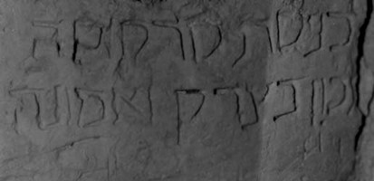
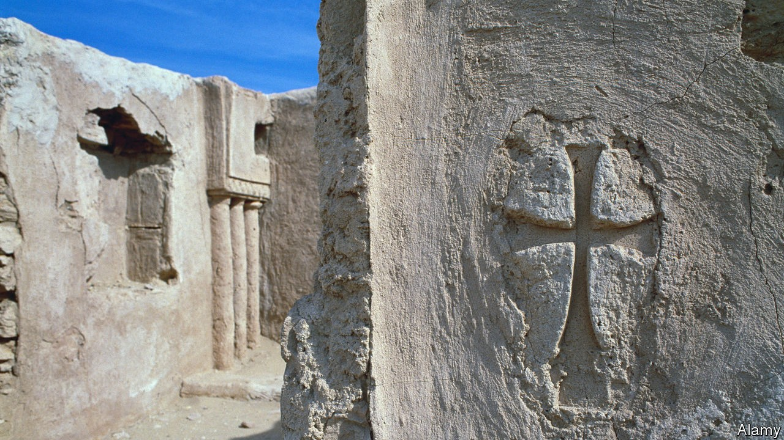
Come si muove lo storico delle religioni? Muovendo dalla molteplicità delle attestazioni storiche, epigrafiche, archeologiche, documentarie, lo storico deve individuare quelle analogie tra differenti fenomeni religiosi al fine di definire categorie diversificate in cui legittimamente classificare quelle credenze che qualifichiamo aposterioricamente come monoteistiche

Slide 3
Sura 112: IL PURO MONOTEISMO
qul huwa Allāhu aḥad
      قُلْ هُوَ اللَّهُ أَحَدٌ
Di': Egli, Dio, è uno
Allāhu ṣ-ṣamad
اللَّهُ الصَّمَدُ
Dio l'eterno/assoluto;
Lam yalid wa-lam yūlad
لَمْ يَلِدْ وَلَمْ يُولَدْ
non ha generato, non è stato generato
wa-lam yakun lahu kufuwan aḥad
وَلَمْ يَكُن لَّهُ كُفُوًا أَحَدٌ
e nessuno è uguale a Lui.

Slide 4
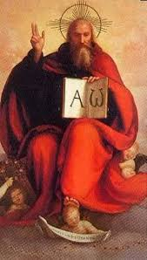
Alla luce di queste dinamiche gli storici delle religioni hanno cercato di individuare una possibile classificazione che dia ragione delle diverse sfumature che caratterizzano il pluriforme fenomeno monoteista:
sommoteismo
enoteismo gerarchico
monoteismo pagano
katenoetismo
monoteismo monogamico
monoteismo esclusivo
monoteismo teocratico
monoteismo partecipativo
monoteismo rivelato (athonita – giudaico)
monoteismo secondario (cristianesimo)

Slide 5
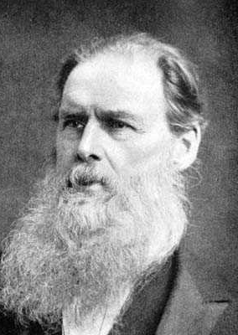
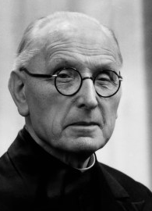
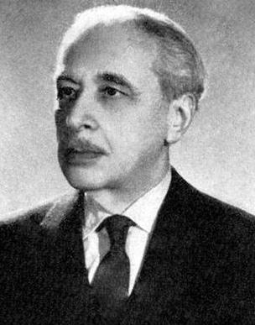
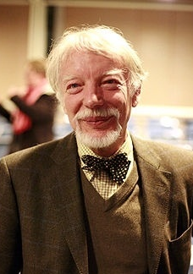
Ipotesi di studio circa la genesi della concezione monoteistica del divino
Edward Burnett Tylor (1832-1917):
sviluppo evolutivo del monoteismo «per concentrazione»
Wilhelm Schimdt
(1868-1954):
origine pre-mitologica dell’Essere supremo
Raffaele Pettazzoni (1883-1959):
genesi rivoluzionaria e antipoliteistica del monoteismo, («Urmonotheismus»)
Ian Assmann
(1938 -2024): “distinzione mosaica”

Slide 6
Sulla base di una concreta conoscenza della storia delle religioni, Pettazzoni perverrà alla conclusione che il monoteismo è una:
«formazione originale, che presuppone, sì, il politeismo, ma da esso procede piuttosto per rivoluzione che per evoluzione».
il vero monoteismo si formò definitivamente «non per fusione, per aggregazione, per gerarchizzazione monarchica delle varie divinità, bensì per negazione di tutti gli dèi all’infuori di uno, ossia per annullamento di ogni pluralismo divino»

Slide 7
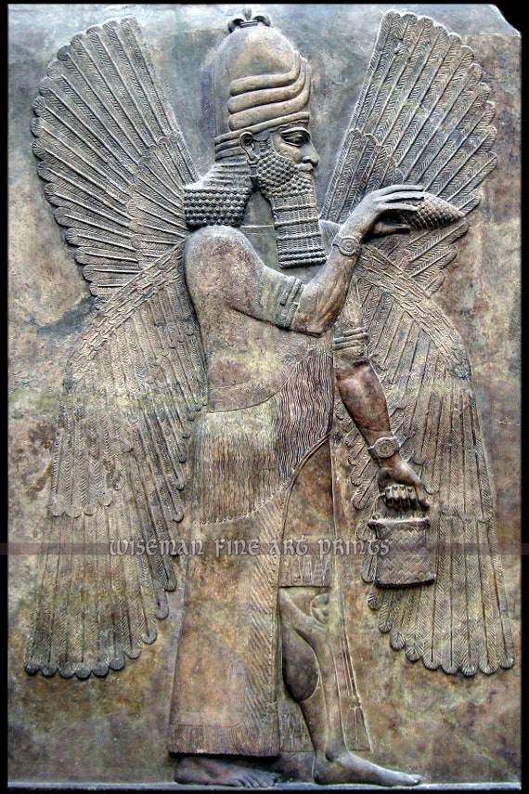
Nelle diverse concezioni del divino che segnano la storia religiosa dell’umanità possiamo individuare l’emergere di un “sensus” dell’unicità divina che si elabora teoreticamente a partire da tre dinamiche fondamentali:
1) per assorbimento (dal molteplice all’uno),
2) per emanazione (dall’uno al molteplice),
3) per esclusione (l’uno annulla il molteplice).

Slide 8
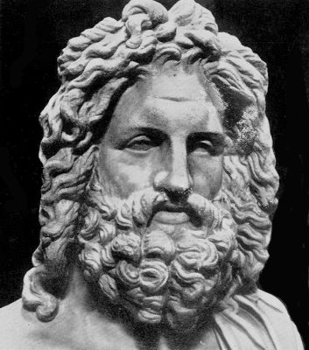
«E poi, chi è così pazzo e dissennato da negare la certezza, cioè l’esistenza di un unico Dio
sommo, ingenerato e senza prole, eppure padre grande e magnifico della natura? Le sue
manifestazioni diffuse per il mondo creato noi invochiamo in molti modi perché tutti ne
ignoriamo evidentemente il vero nome. Dio è infatti appellativo comune ad ogni religione:
accade perciò che, mentre ne inseguiamo per così dire le membra separatamente, con riti
diversi, in realtà lo adoriamo nella sua interezza», (Massimo di Madaura)

Slide 9
GENESI STORICA DELLA CONCEZIONE MONOTEISTICA DI DIO NELL’ISLAM
ELEMENTI DI UNA RELIGIOSITA’
ARABA PREISL.
MONOTEISMO
EBRAICO
MONOTEISMO
CRISTIANO
(quale?)
TEOLOGIA POLITICA DELLA TARDA ANTICHITA’
CARISMA PROFETICO DI MUHAMMAD?
POLITEISMO
ARABO
ENOTEISMO
ARABO
Hanīf
Circa la prassi:
Tradizioni monastiche

Slide 10
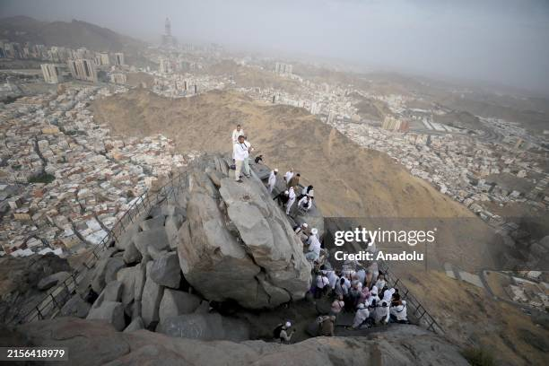
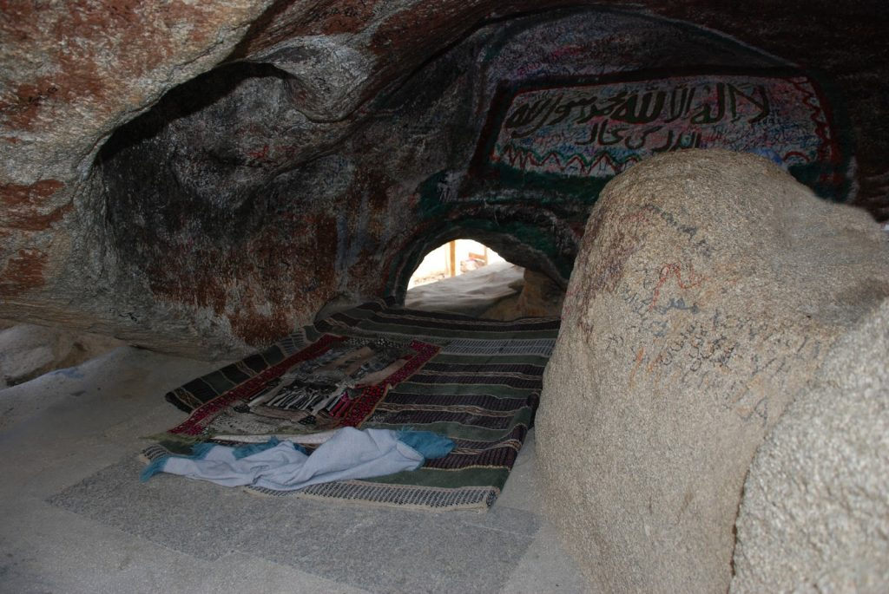

Slide 11
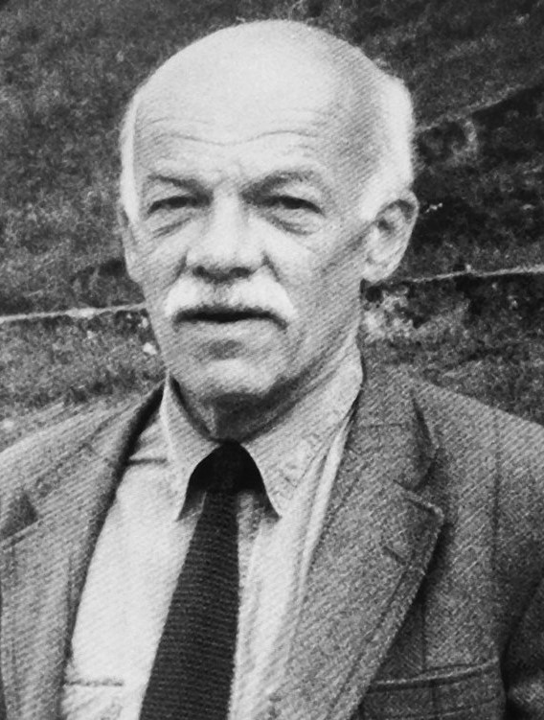
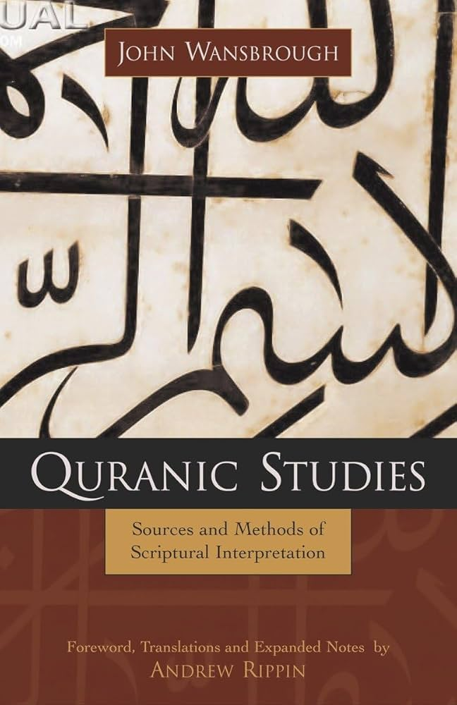
Wansbrough, John Edward (1928-2002)

Slide 12
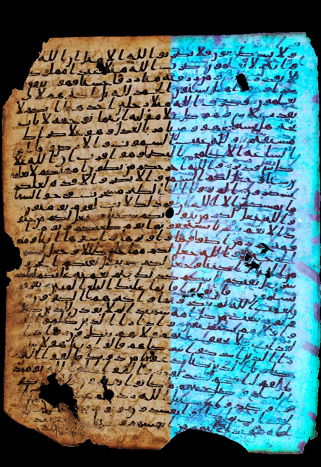
The Sanʿāʾ palimpsest, photographed under normal white light (left) and UV light (right. (Sanaa, Dar al-makhutat, 01-27.1, f.5a). [Used with the permission of CNRS, DATI]

Slide 13
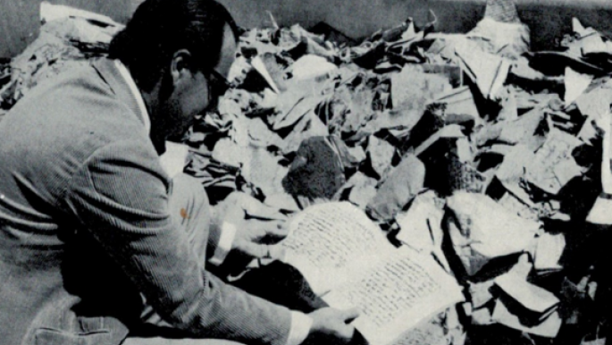
«Molti musulmani hanno questa convinzione che tutto ciò che sta tra le due copertine del Corano è la parola inalterata di Allah. A loro piace citare il lavoro testuale che dimostra che la Bibbia ha una storia e non è caduta direttamente dal cielo, ma finora il Corano è rimasto fuori da questa discussione.
L’unico modo per rompere questo muro è dimostrare che anche il Corano ha una storia. I frammenti di Sana’a ci aiuteranno a farlo».
Gerd-Rüdiger Puin

Slide 14
GENESI STORICA DELLA CONCEZIONE MONOTEISTICA DI DIO NELL’ISLAM
ELEMENTI DI UNA RELIGIOSITA’
ARABA PREISL.
MONOTEISMO
EBRAICO
MONOTEISMO
CRISTIANO
(quale?)
TEOLOGIA POLITICA DELLA TARDA ANTICHITA’
CARISMA PROFETICO DI MUHAMMAD?
?
POLITEISMO
ARABO
ENOTEISMO
ARABO
Hanīf
Circa la prassi:
Tradizioni monastiche

Slide 15
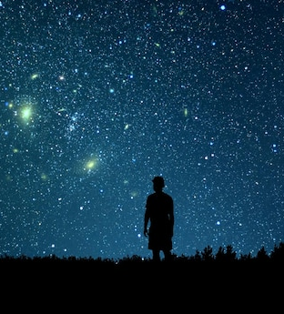
Abramo:
«Quando la notte lo avvolse, vide una stella e disse: “Ecco il mio Signore”, ma quando la stella tramontò disse: “Non amo cìò che tramonta”. Quando vide apparire la luna, disse: “Ecco il mio Signore”, ma quando tramontò disse: “Se il mio Signore non mi guiderà, anch’io sarò del popolo degli smarriti”. Quando vide il sole che sorgeva disse: “Ecco il mio Signore. Questo è il più grande”. Ma quando anch’esso tramontò, disse: “Popolo mio, del vostro politeismo io non ho colpa, io volgo il viso verso colui che creò i cieli e la terra, da monoteista (hanîf), io non sono un idolatra”»
(Q., 6,76-79).

Slide 16
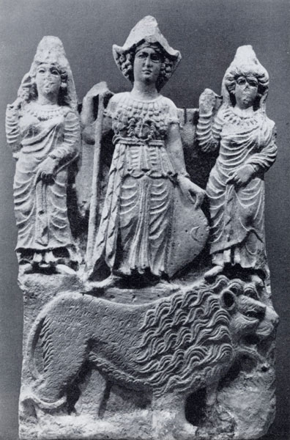
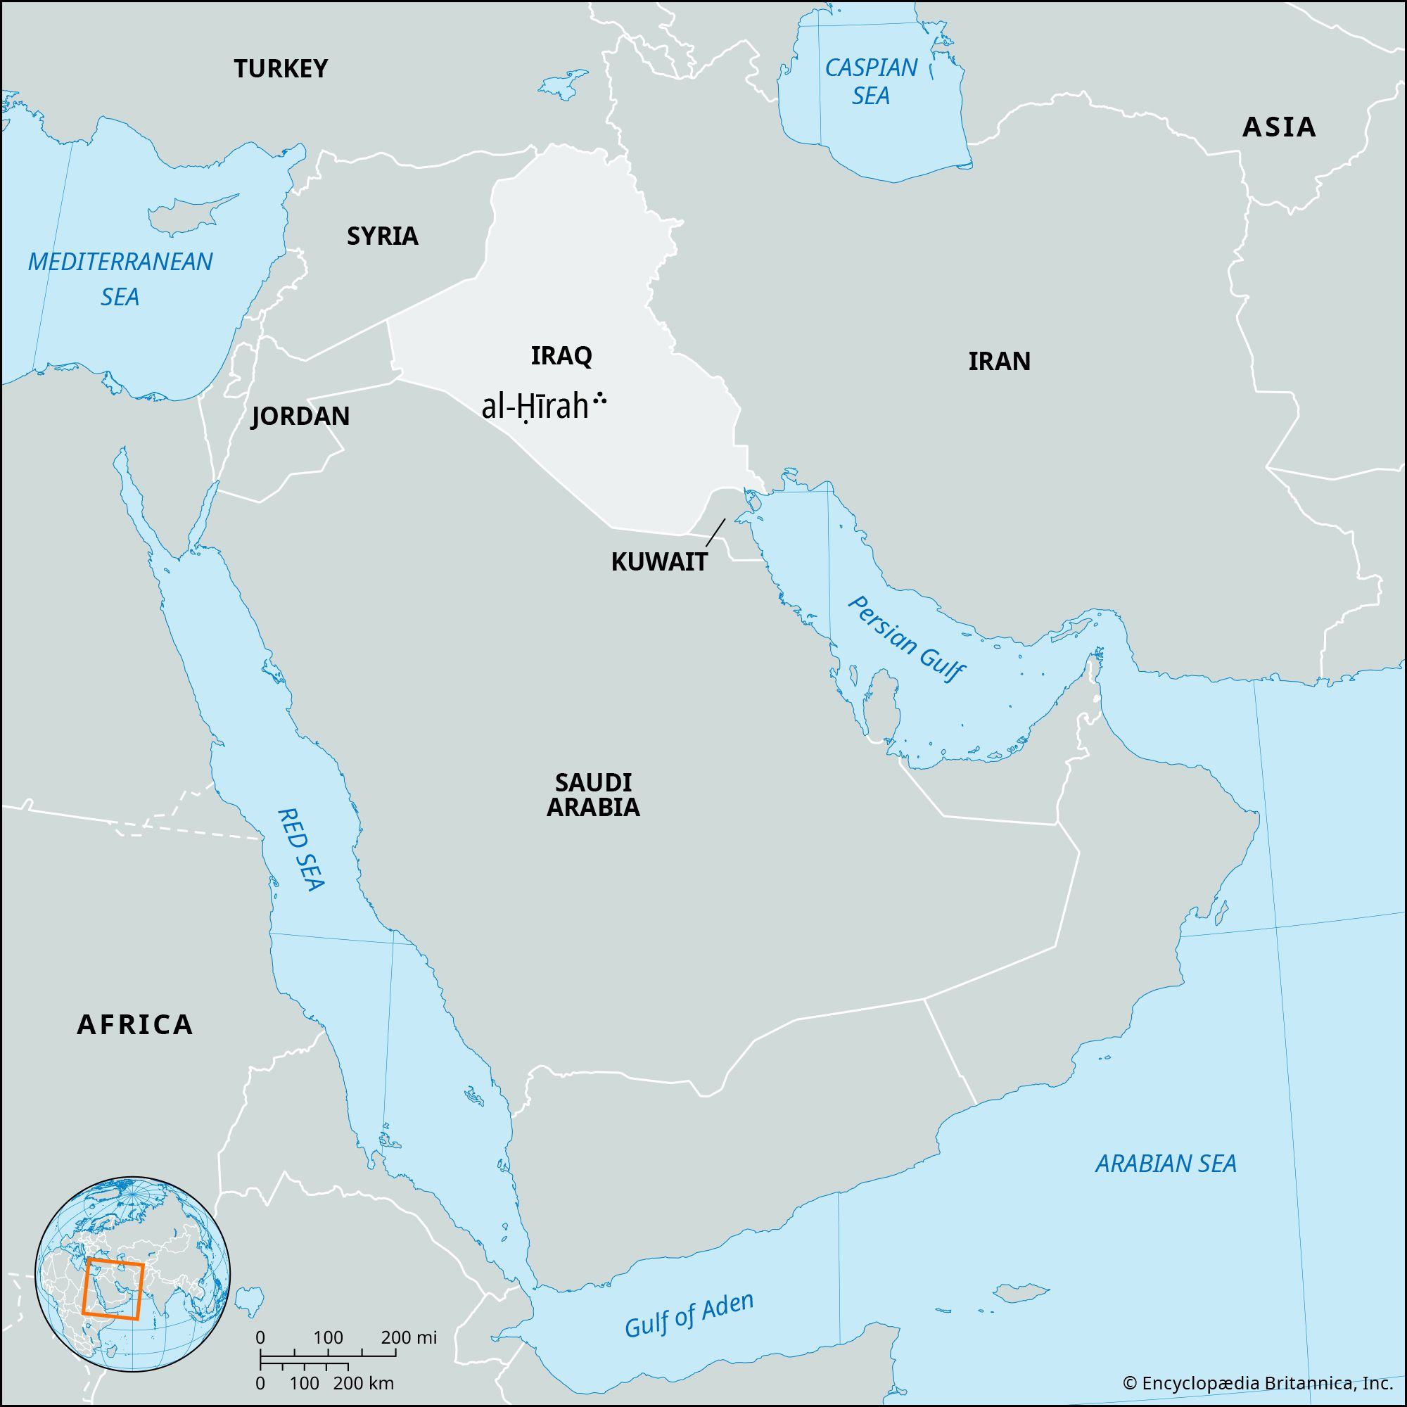
Enoteismo arabo pre-islamico: Nell'Arabia pre-islamica un gruppo di tre dee chiamate le tre figlie di Allah era costituito da: al-Lat (la dea), al-Uzza (il potere) la giovane, e Manat (il fato) la vecchia.
Le dee al-Uzza, Al-Lat e Manat erano conosciute e venerate in un ampio spazio che andava da Petra, nel nord, ai regni leggendari dell’Arabia Felix nel sud, inclusa Saba; si spingevano sino all’est, in Iran e Palmyra, ed erano assai popolari alla Mecca al tempo del Profeta Maometto.
La missione di Maometto consisterà nel restituire la sua funzione di primo e unico ad Allāh, come avevano fatto Abramo con Elohim e Mosè con YHWH.

Slide 17
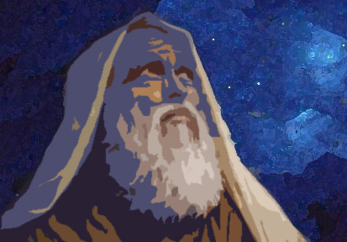
Con il termine arabo ḥanīf sono chiamati i monoteisti che hanno preceduto la rivelazione dell’islam. Il termine, negli scritti islamici, si riferisce più precisamente ai seguaci dell’originale e autentica religione monoteistica che fu di Ibrāhīm (il patriarca Abramo).
Con ḥanīf si indicherebbe tuttavia anche tutta una serie di arabi che nel contesto dell'Arabia preislamica avrebbero iniziato a credere in un solo Dio, forse su influsso delle minoranze ebraiche e cristiane presenti nella penisola, rifiutando così il tradizionale pantheon arabo.

Slide 18
GENESI STORICA DELLA CONCEZIONE MONOTEISTICA DI DIO NELL’ISLAM
ELEMENTI DI UNA RELIGIOSITA’
ARABA PREISL.
MONOTEISMO
EBRAICO
MONOTEISMO
CRISTIANO
(quale?)
TEOLOGIA POLITICA DELLA TARDA ANTICHITA’
CARISMA PROFETICO DI MUHAMMAD?
POLITEISMO
ARABO
ENOTEISMO
ARABO
Hanīf
Circa la prassi:
Tradizioni monastiche

Slide 19
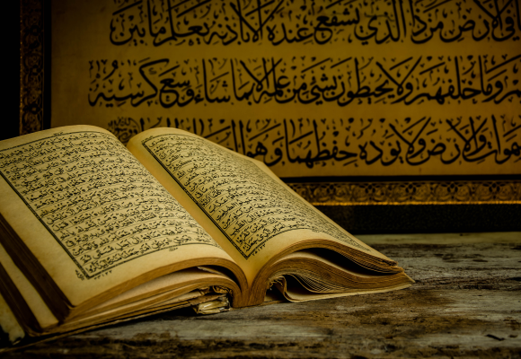
«Questa è una rivelazione del signore dei mondi, che lo spirito fedele ha fatto discendere sul tuo cuore perché tu sia un ammonitore in lingua araba chiara; ed è contenuta nelle scritture antiche» (Q. 26, 192-196).
Il Corano è una parola destinata da Dio agli uomini, una «conferma dei libri di prima, chiara spiegazione del libro scevro di dubbi che viene dal signore dei mondi» (Q. 10,37)
«se sei in dubbio su qualche cosa che abbiamo fatto discendere su di te, chiedi a quelli che leggono il libro antico» (Q. 10, 94).
In diversi occasioni il Corano afferma la continuità tra il suo messaggio e le Scritture dei profeti anteriori:
«noi ti abbiamo dato la rivelazione come l’abbiamo data a Noè e ai profeti che lo seguirono, l’abbiamo data ad Abramo e a Ismaele, a Isacco, a Giacobbe, alle tribù, a Gesù, a Giobbe, a Giona, ad Aronne e a Salomone, e abbiamo dato a Davide i salmi» (Q. 4,163).

Slide 20
In verità noi abbiamo rivelato la Torah, che contiene guida e luce e con la quale hanno giudicato i profeti degli ebrei che erano sottomessi a Dio, e i maestri e i dottori con il libro di Dio del quale era stata affidata loro la custodia, del quale erano testimoni […]. In seguito abbiamo inviato Gesù figlio di Maria, a conferma della Torah rivelata prima di lui, e gli abbiamo dato il Vangelo pieno di guida e di luce, a conferma della Torah rivelata prima, guida e monito per chi ha timore di Dio. […] E a te abbiamo rivelato il libro in tutta verità a conferma delle scritture rivelate prima e a loro protezione. Giudica dunque tra loro secondo quel che Dio ha rivelato e non seguire i loro desideri preferendoli alla verità che ti è giunta (Q. 5,44-46).

Slide 21
«Volete che essi credano a voi quando tra loro c’è un gruppo che ascolta la parola di Dio per poi alterarla scientemente, dopo averla compresa?» (Q. 2,75).
Alla luce di questi versetti, la tradizione islamica ha dedotto la nozione di “alterazione” (taḥrīf) delle Scritture, alterazione che il Corano proietta su quanti sarebbero stati colpevoli di mistificare il messaggio divino.

Slide 22
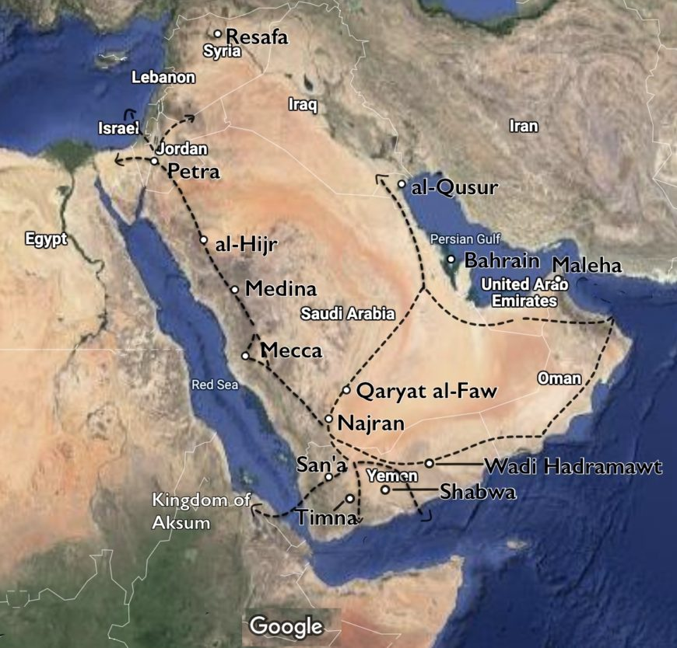

Slide 23
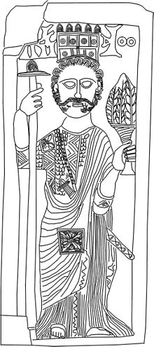
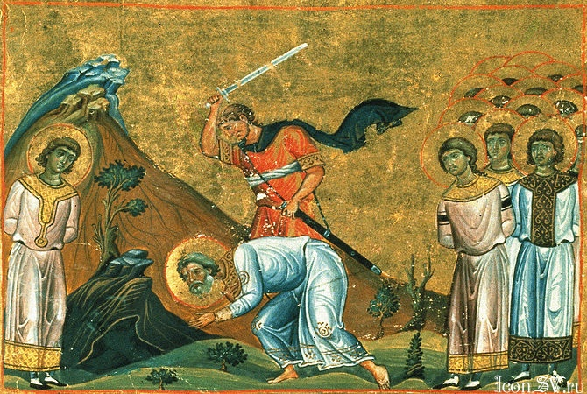
Corano
Sura 85
4. Sia maledetta la gente del Fossato
5. dal fuoco incessantemente attizzato,
6. quando se ne stavano seduti accanto,
7. testimoni di quel che facevano ai credenti.
8. E non li tormentavano che per aver creduto in Allah, il Potente, il Degno di lode.
La decapitazione di Areta. Miniatura del Menologio di Basilio II

Slide 24
Da un punto di vista storico è ipotizzabile che la definitiva rottura con gli ebrei di Medina fu l’occasione per un progressivo allontanamento dall’innesto operato dal Profeta con la rivelazione ebraica. Una volta rotto il vincolo della tradizione, il centro della nuova religione fu traslato da Gerusalemme al santuario della Ka‘ba, e la tradizione abramitica, riletta in chiave coranica (cf Q. 3,67; 6,161; 2.124-129), divenne il fondamento del processo di autodeterminazione e di arabizzazione del movimento fondato dal Profeta. «Da allora in poi – scrive Bouman – l’origine della fede monoteistica islamica non si trovò più esclusivamente nella storia ebraica, ma venne spostata in Arabia, dove il primo musulmano, Abramo […] aveva fondato il santuario della Mecca, facendone il centro geografico dell’islam. E non solo l’origine dell’islam si trovava in Arabia, ma anche il suo compimento profetico», fu infatti lo stesso Abramo ad implorare Dio che da questo stesso luogo sorgesse un apostolo per la conversione del popolo arabo.

Slide 25
GENESI STORICA DELLA CONCEZIONE MONOTEISTICA DI DIO NELL’ISLAM
ELEMENTI DI UNA RELIGIOSITA’
ARABA PREISL.
MONOTEISMO
EBRAICO
MONOTEISMO
CRISTIANO
(quale?)
TEOLOGIA POLITICA DELLA TARDA ANTICHITA’
CARISMA PROFETICO DI MUHAMMAD?
POLITEISMO
ARABO
ENOTEISMO
ARABO
Hanīf
Circa la prassi:
Tradizioni monastiche

Slide 26
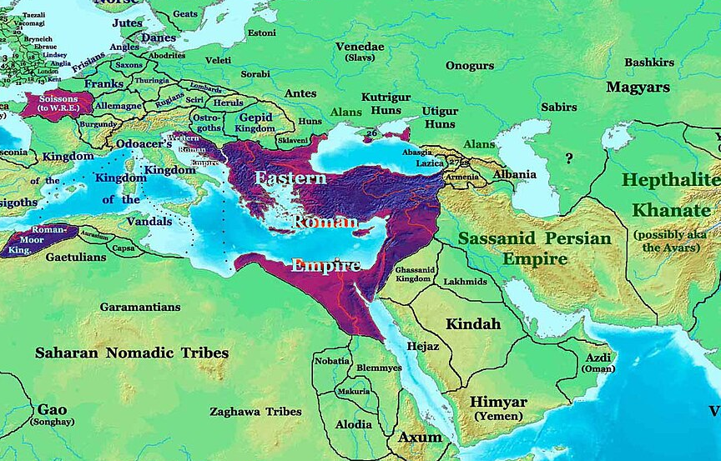
Himyariti

Slide 27
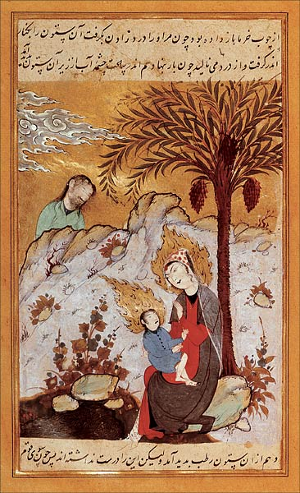
[dopo l’annuncio dell’Angelo]: «Signore mio» rispose Maria «come potrò avere un figlio se nessun uomo mi ha toccato?» rispose l’angelo: «Dio crea ciò che vuole, e quando ha decretato una cosa le dice “sii” ed essa è». Dio gli insegnerà il libro e la saggezza e la Torah e il Vangelo e lo invierà come suo messaggero ai figli di Israele, ai quali egli dirà: «Io vi porto un segno da parte del vostro Signore, vi creerò dall’argilla come una figura d’uccello, e poi vi soffierò sopra e sarà un uccello vivente, con il permesso di Dio; e inoltre guarirò, con il permesso di Dio, il cieco nato e il lebbroso, e risusciterò i morti» (sura 3),

Slide 28
“Gli ebrei hanno detto: «‘Uzayr è il figlio di Dio», e i cristiani (naṣārā) hanno detto: «Il Cristo è il figlio di Dio», così hanno detto con la loro bocca ripetendo quel che hanno detto i miscredenti vissuti prima di loro”. (Cor., 9,30).
cristiani
masīḥiyyūn

Slide 29
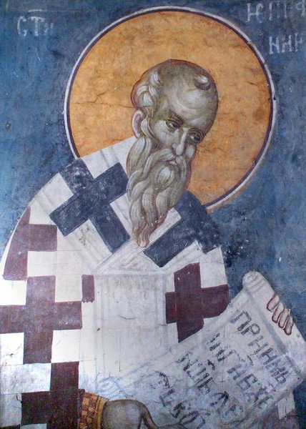

Il termine naṣārā si trova nelle classificazioni eresiologiche di Epifanio di Salamina (IV sec.), il quale definisce i loro appartenenti come coloro che
«non si accordano né con i giudei né con i cristiani [...]. Non si accordano con i giudei per la loro fede nel Cristo e non condividono l’opinione dei cristiani per il fatto che essi sono ancora ostacolati dalla Legge – dalla circoncisione, dal sabato e dal resto».
Nei secoli successivi, Agostino e Teodoreto di Cirro parlano di “nazirei” menzionando le caratteristiche tipiche dei movimenti giudeo-cristiani.
Alla fine del IV secolo, in uno scritto polemico redatto contro il manicheo Fausto, il vescovo di Ippona scrive:
queste genti, alle quali alludo, sono circoncise e osservano il sabato e si astengono dal mangiare carne di maiale e altre cose similari che la Legge prescrive, sebbene essi professino di essere cristiani […]. Queste sono le genti che Fausto intende col nome di Simmachiani o Nazorei. Essi esistono tuttora o almeno recentemente, benché in numero esiguo.

Slide 30
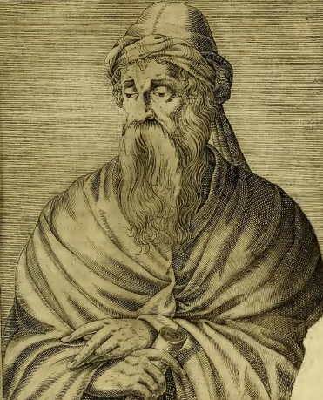

Nel Compendio delle falsità eretiche redatto da Teodoreto (metà del V secolo), il vescovo siro parla di “nazarei” come di quei giudei che venerano Cristo e hanno accolto il Vangelo rifiutando la testimonianza dell’apostolo Paolo:
Essi vivono in accordo alla Legge mosaica, accettano unicamente il Vangelo secondo gli Ebrei e chiamano apostata l’apostolo (Paolo) [...] hanno usato soltanto il Vangelo secondo Matteo. Santificano il sabato secondo la Legge giudaica e il giorno del Signore così come facciamo noi.
I Nazarei sono giudei che onorano Cristo come uomo giusto e usano il Vangelo chiamato secondo Pietro.

Slide 31
‘Īsā ibn Maryam e le concezioni gesuane giudeo-cristiane
Al di là delle conoscenze cristiane di Muhammad, considerando le credenze espresse dal Corano (cf «cristologia coranica») in merito alla figura di ‘Īsā ibn Maryam molti studiosi hanno evidenziato una convergenza tra queste concezioni e le dottrine giudeo-cristiane, ovvero la fede di coloro che praticavano il battesimo nel nome di Gesù, ma osservavano allo stesso tempo la legge di Mosè e la circoncisione. Queste primitive comunità cristiane erano costituite in gran parte da ebrei convertiti, ma tra essi vi erano anche nuovi adepti non necessariamente provenienti dalla sinagoga, ovvero pagani convertiti che praticavano una fede giudaizzante.
Pur senza credere alla filiazione divina di Gesù, questi fedeli riconobbero nel Cristo storico il Messia atteso. Oltre alla pratica dei riti e delle feste giudaiche, essi condividevano un comune “antipaolinismo” e una riflessione teologica caratterizzata da tendenze cristologiche monarchiane e adozioniste (a-trinitarie).

Slide 32
In sintesi: Da un punto di vista storico, le testimonianze fin qui raccolte suggeriscono l’ipotesi che il monoteismo cristiano conosciuto in gioventù dal Profeta provenga da ambienti giudeocristiani, piuttosto che da contesti monofisiti e/o nestoriani. Un sistema monoteistico non connotato trinitariamente, ostile alle speculazioni filosofico-dogmatiche dei primi concili cristiani, più vicino alle tradizioni cultuali e teologiche giudeo-cristiane che alla dottrina ufficiale niceno-costantinopolitana, più sensibile al profetismo che a una teologia incarnazionista.
Il Gesù coranico, come il Gesù giudeo-cristiano, è:
un messia profeta (cf Q. 19,30),
figlio verginale di Maria (cf Q. 19,20),
annunciato da Giovanni il Precursore (cf Q. 3,39),
servo dell’Altissimo (Q. 19,30),
operatore di miracoli (Q. 5,110; 3,49),
ma soprattutto:
non è Dio (Q. 5,72),
non è il “Figlio” di Dio (Q. 9,30; 19,34-35),
non è il terzo di una trinità divina (Q. 4,171; 5,73)
non subì la crocifissione (Q. 4,157).

Slide 33
GENESI STORICA DELLA CONCEZIONE MONOTEISTICA DI DIO NELL’ISLAM
ELEMENTI DI UNA RELIGIOSITA’
ARABA PREISL.
MONOTEISMO
EBRAICO
MONOTEISMO
CRISTIANO
(quale?)
TEOLOGIA POLITICA DELLA TARDA ANTICHITA’
CARISMA PROFETICO DI MUHAMMAD?
POLITEISMO
ARABO
ENOTEISMO
ARABO
Hanīf
Circa la prassi:
Tradizioni monastiche

Slide 34
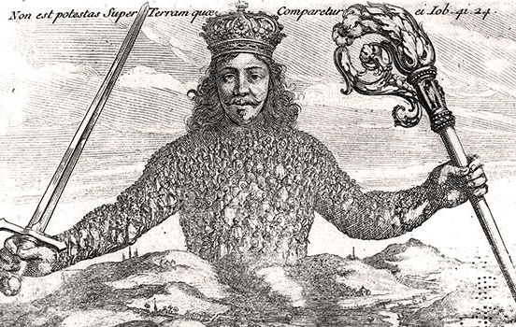
Monoteismo religioso e teologia politica nella Tarda antichità
Osservando il tema “monoteismo”, possiamo dire con G. Fowden che «l’aspetto caratteristico della Tarda-antichità […] era la convinzione che la conoscenza dell’unico Dio giustificasse l’esercizio del potere imperiale e lo rendesse più efficace».
Provando ad individuare le caratteristiche principali di questo paradigma, possiamo indicare sinteticamente alcune caratteristiche essenziali:
a) la pervasività della religione in ogni ambito della vita civile;
b) la sottomissione del governo politico ai principi religiosi;
c) la reciproca influenza tra politica e ideologia religiosa al fine di alimentare progetti espansionistici e militari;
d) la formazione di un’identità individuale e comunitaria che si riceve dalla religione di appartenenza e non più dalla comunità etnica o politica di riferimento (cf «Umma»);
e) il legame tra concezione monoteistica del divino e vocazione all’universalismo politico della Tarda antichità.

Slide 35
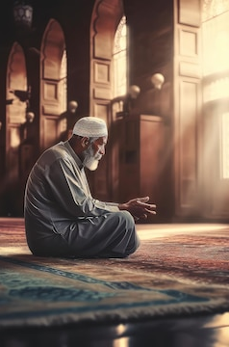
A conclusione del nostro percorso, possiamo riconoscere nella genesi della concezione monoteistica di Dio nell’islam primitivo una sedimentazione di concezioni religiose e politiche affini alla penisola Araba del VII secolo:
una teologia monoteista biblico-semitica;
una cristologia giudeo-cristiana;
una visione apocalittica e una profetologia biblica con inclusioni arabe (es. Hanif);
un’esperienza cultuale radicata in tradizioni autoctone arabe (pellegrinaggio, circumambulazione, abluzioni, sacrifici) assieme a residuali tradizioni semitiche e pratiche monastiche cristiane (preghiera notturna = ṣalāt at-tahajjud; memoria Dei = dhikr; eremitaggio = taḥannuth; pratica del digiuno = ṣawm);
una teologia politica influenzata dai paradigmi culturali, religiosi e politici della Tardo-antichità.

Slide 36
Tawḥīd – unicità di Dio
Due aree di attestazione del monoteismo :
Area coranica
Area della cosiddetta «tradizione»
Tre «luoghi» di affermazione/interpretazione del Tawhid:
Kalam
Falsafa
Tasawwuf*
*«Fino a che persiste un soggetto esterno a Dio che ne proclama l’unicità, Egli non può essere considerato davvero Unico», (A. Ventura).

Slide 37
«Egli è Dio, non c’è altro dio che lui, conosce il mistero e il visibile, è il clemente, il compassionevole. Egli è Dio, non c’è altro dio che lui, il Re, il Santo, la Pace, il Fedele, il Custode, il Potente, il Dominatore, il Superbo. Sia glorificato Dio, Egli è ben oltre quel che Gli associano, Egli è Dio, il Creatore, il Plasmatore, il Forgiatore, Egli ha i bellissimi nomi, e ogni cosa nei cieli e sulla terra celebra le sue lodi. Egli è il Potente, il Saggio», (Q. 59,22-24).

Slide 38
«Quando i miei servi ti chiedono di me, di’ loro che Io sono vicino. Io esaudirò la supplica di chi prega quando mi prega, ma essi mi rispondano e credano in me affinché siano ben diretti» (Q. 2,186).
“Egli è vicino ai Suoi servi, più vicino a loro della loro vena giugulare, risponde all’invocazione di chi Lo implora, quando Lo invoca”, (Sura 50, 16).

Slide 39
Profetologia coranica
Le narrazioni profetiche iniziano con l’imperativo «e rammenta…» (cf Q. 19,16.41.51.54.56; 38,17; 46,21), oppure Dio si rivolge al Profeta, chiedendo: «non t’è giunto il racconto…?», o «non hai visto…?» (cf Q. 20,9; 51;24; 79,15; 85,17; 14,9; 64,5; 2, 243.246.258) seguito dai nomi e dalle vicende dei profeti biblici.

Slide 40
I racconti profetici iniziano con l’imperativo «e rammenta…» (cf Q. 19,16.41.51.54.56; 38,17; 46,21), oppure Dio si rivolge al Profeta, chiedendo: «non t’è giunto il racconto…?», o «non hai visto…?» (cf Q. 20,9; 51;24; 79,15; 85,17; 14,9; 64,5; 2, 243.246.258) seguito dai nomi e dalle vicende dei profeti biblici.

Slide 41
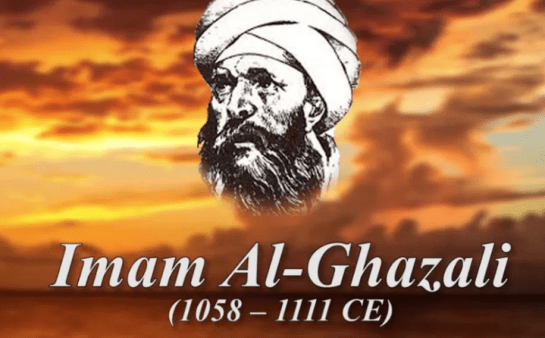
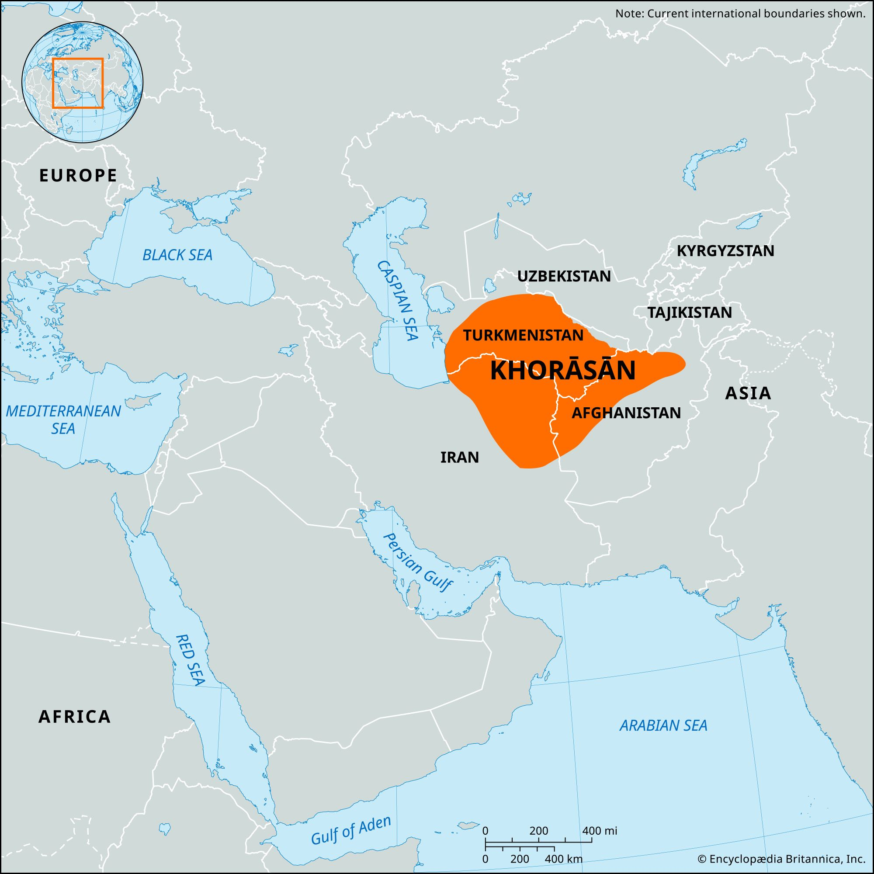

Slide 42
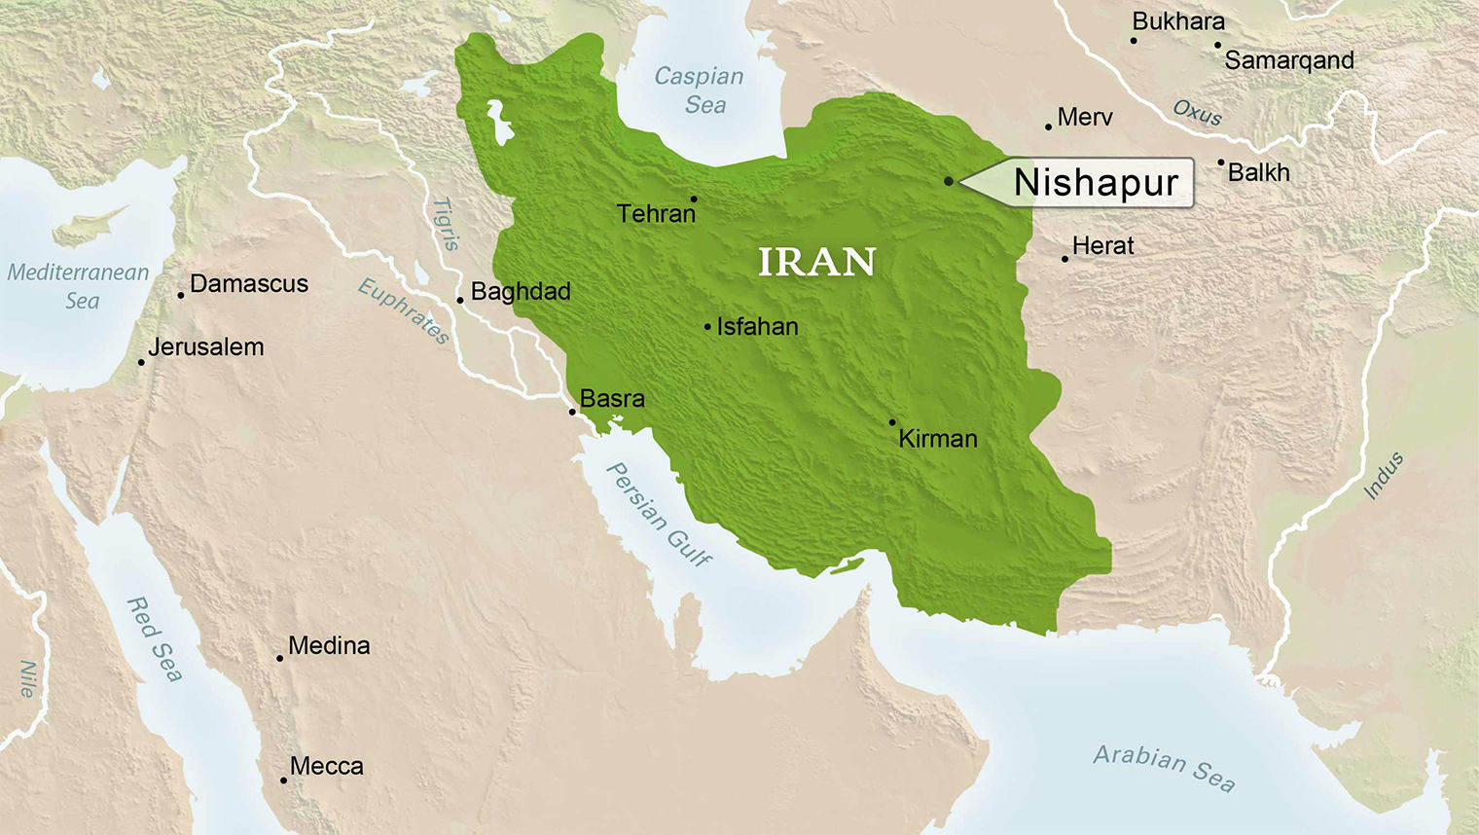
Al-Ghazali

Slide 43
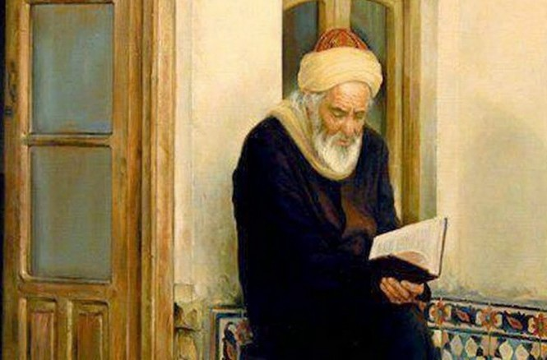
al-Munqidh min al-dalāl (“La salvezza dalla perdizione”)
«Ebbi la certezza di trovarmi sull’orlo di un dirupo franoso e d’essere sul punto di cadere nel fuoco, se non mettevo riparo al mio stato. […] Continuai ad esitare tra le attrattive delle passioni mondane e gli appelli dell’Aldilà per circa sei mesi […]. In quel mese la cosa passò da oggetto di scelta a costrizione, perché Iddio mi legò la lingua al punto che non potevo più insegnare […]. Il nodo della lingua finì con provocarmi una tale tristezza nel cuore che non avevo più la capacità d’inghiottire.
Presa coscienza della mia debolezza e venuta del tutto meno la mia facoltà di scelta, mi rifugiai in Dio eccelso, come fa il bisognoso che non ha assolutamente altra risorsa. […] Lasciai infine Baghdad […] entrai in Damasco e vi rimasi circa due anni senza dedicarmi ad altro che non fosse il ritiro, la solitudine, gli esercizi spirituali e la lotta contro le passioni, tutto intento a purificare l’animo […] così come avevo appreso nei libri dei sufi».

Slide 44
«In quelle ore di isolamento si rivelarono cose che non è possibile enumerare ed investigare a fondo. Basterà che io dica, perché altri ne profittino, che appresi in modo certo essere particolarmente i sufi a seguire la Via di Dio eccelso […]. Dirò di più: se si riunissero l’intelletto degli intellettuali, la saggezza dei saggi, la scienza dei dotti occupati a studiare i segreti della Legge al fine di modificare qualcosa nella loro condotta e nei loro costumi e sostituirla con qualcosa di migliore, non ne avrebbero modo».

Slide 45
A cosa potevano servirmi la solitudine e il ritiro quando il male si era così diffuso e gli stessi medici erano malati […]. Cercai allora un compromesso tra me e Dio Altissimo […]. Ma l’Altissimo decise che si producesse spontaneamente, e non per cause esterne, un appello del sovrano a quel tempo regnante il quale mi ordinò imperiosamente di recarmi a Nīshāpūr affinché riparassi alla grave situazione. […] Avevo compreso del resto che i motivi che mi avevano indotto all’isolamento si erano indeboliti. “Non bisogna” mi dissi “che l’impulso a continuare a rimanere occultato dipenda da pigrizia, desiderio di quiete, volontà di rafforzare l’anima e preservarla dal contatto contaminante degli uomini.

Slide 46
«adesso invece, chiamavo a una scienza grazie alla quale si abbandonano gli onori mondani […]. Questa è ora la mia intenzione, il mio fine, il mio desiderio, e Dio sa bene che sono sincero. Desidero migliorare me stesso e gli altri. Non so se raggiungerò il mio scopo o lo fallirò. Ma ho certa fede e salda cognizione che non c’è forza né potenza se non in Dio».
«Esoterico» deriva dal greco antico ἐσώτερος, esṓteros ("interiore"), contrapposto a exoteros (esteriore), «essoterico». Si dice essoterica quella parte di una dottrina o di una prassi religiosa la quale può essere conosciuta e condivisa da tutti. Si dice esoterica quella dottrina o prassi riservata a una parte.

Slide 47
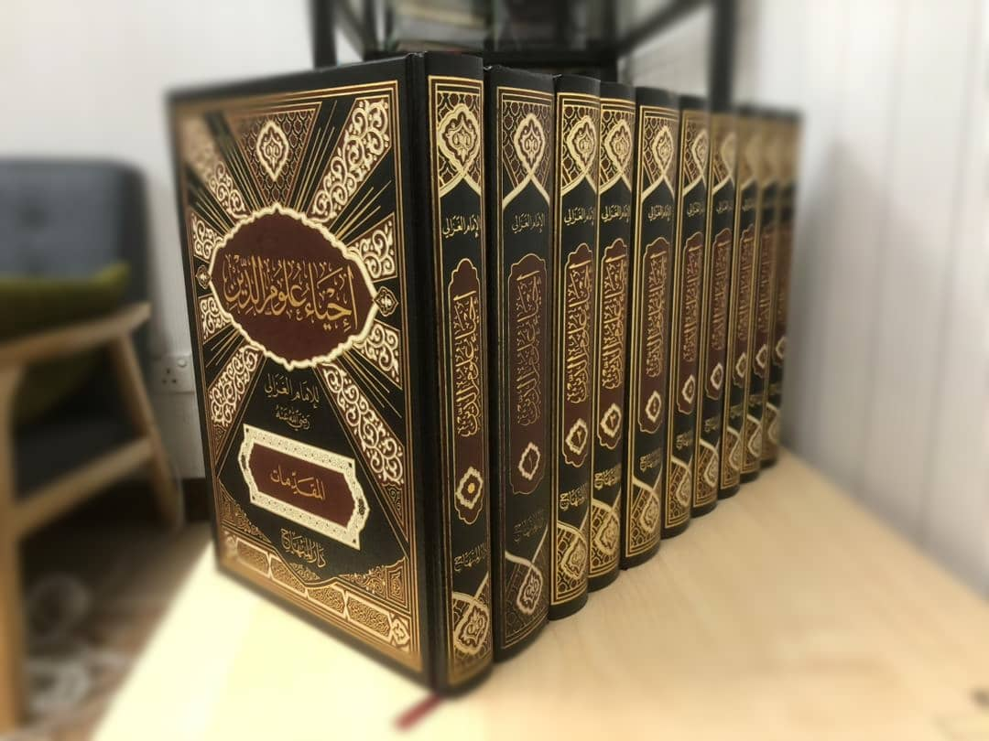
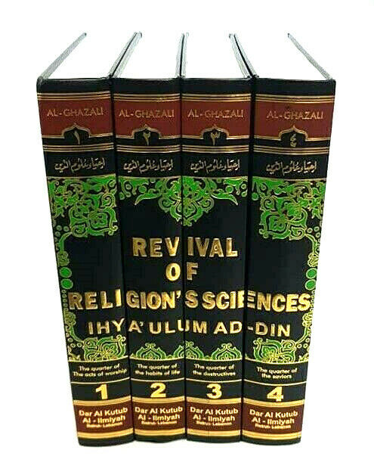
Iḥyā’ ‘ulūm addīn

Slide 48
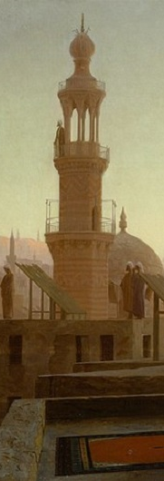
Diversi gradi di esperienza/ricezione del tawḥīd (al-Ghazali):
I quattro gradi descritti possono perciò essere intesi come quattro stazioni attraverso le quali il credente procede in direzione dell’estinzione del sé empirico nella contemplazione dell’Unico, realizzando il più alto grado di unificazione nell’ultimo grado contemplato dai «Veridici». Per colui che percorre la via spirituale ogni grado superiore presuppone il precedente e lo completa.
in primo luogo il tawḥīd e la conoscenza dell’esistenza di Dio (essenza, attributi, atti) e della sua unicità, ovvero il tawḥīd della dottrina teologica (primo e secondo grado),
in secondo luogo il tawḥīd e il riconoscimento di Dio quale unico Agente (terzo grado)
in terzo luogo il tawḥīd è la visione/comprensione dell’Unico esistente nella realizzazione dell’unificazione, correlata all’estinzione del sé e all’unificazione in Dio praticata dagli iniziati (quarto grado).

Slide 49
Primo e secondo grado: la professione esteriore dell’unicità divina
“Nel primo grado dell’Unicità l’uomo pronuncia la formula: Non c’è altra divinità se non Allāh, ma il suo cuore è distratto o perfino rinnega ciò che dice, come fanno gli ipocriti. Nel secondo grado egli crede veramente, nel suo cuore, al concetto espresso a parole; questa è la fede dei musulmani in generale e costituisce il credo delle genti comuni”, (al- Ghazali, La Rinascità delle scienze religiose, libro XXXV).
Terzo grado: il riconoscimento di Dio come unico agente
“Nel terzo grado egli contempla (l’Unicità divina) per mezzo dello svelamento (kashf), grazie alla luce della verità (nūr al-ḥaqq); egli vede una moltitudine di cose, ma le vede provenire tutte, malgrado la loro molteplicità, dall’Unico, il Soggiogatore”, (libro XXXV).

Slide 50
Dio unico Agente? La questione del libero arbitrio
Qadariti
Jabariti
Ashariti
La dottrina sostenuta da Ash‘arī riconosceva invece Dio come unico agente di ogni azione umana. Egli è il «Creatore del potere di causazione umano [è] pertanto creatore dell’atto o dell’evento che tramite questo potere si realizza». Nella comprensione asharita, l’agire dell’uomo è difatti limitato a un potere di acquisizione (kasb) degli atti creati da Dio. Al momento della realizzazione dell’atto, l’uomo esercita un potere causativo creato da Dio simultaneamente al compimento dell’azione.

Slide 51
In natura?
“non è lecito affermare un legame causale naturale, necessario in sé, tra ciò che si ritiene “causa” (sabab) e ciò che si ritiene “causato” (musabbab). Ciò che è causato ha sempre origine in un atto decretato da Dio che lega liberamente una cosa con l’altra”, (al-Ghazali, XVII questione del Tahāfut al-falāsifa)
«il bruciare accade quando vi è un contatto col fuoco: ma l’osservazione dimostra solo che [un fenomeno] si produce
accanto all’altro (῾indahu), non per mezzo dell’altro (bihi) — e invero non vi è altra causa che Lui!».

Slide 52
al-Ghazālī giunge alla possibilità di considerare “concause” le cause naturali osservate nel mondo fenomenico (ad esempio il ruolo del padre nella generazione del figlio).
“Se diciamo che Tizio è stato ucciso dal principe, oppure che Tizio è stato ucciso dal boia, entrambi hanno fatto questo, seppur con un senso differente. Così anche il fedele e Dio Altissimo sono agenti, però con un senso differente: Dio è agente perché crea le cose e le fa esistere; il fedele è agente perché è il luogo in cui vengono create la scienza, la volontà e la capacità. [...] così il boia e il principe sono entrambi uccisori – perché l’atto d’uccidere è legato alla loro capacità – ma lo sono in due maniere diverse, anche se l’atto vien attribuito ad entrambi. Per mettere d’accordo tutto questo, nel Corano Dio ha attribuito gli atti ora agli angeli ora ai fedeli, e talvolta li ha attribuiti a Sé stesso”, (al-Ghazali).

Slide 53
Quarto grado: la contemplazione dell’Unico
“Nel quarto grado egli non vede nell’esistenza che un Unico Essere (wāhid); questo stato costituisce la visione contemplativa dei Veridici (mushāhada al-siddīqūn) – ciò che i Sufi chiamano “l’estinzione nell’Unicità divina” (fanā’ fi-l-tawḥīd) –, poiché costui non vedendo che un Unico Essere, non vede neppure se stesso. E non vedendo più se stesso poiché è completamente immerso nell’Unicità divina si estingue a se stesso nella sua visione dell’Unicità, in quanto ha cessato di scorgere sia se stesso che il mondo”.

Slide 54
“«non v’è altro dio se non Dio» è la professione dell’Unicità di Dio fatta dalla gente comune, mentre «non v’è altro Lui se non Lui» è la professione dell’Unicità di Dio fatta dagli eletti, poiché la prima è più generale, mentre la seconda è più particolare, più completa, più autentica”.
«in verità, tutte le cose in ogni momento sono non-esistenti quanto alla loro essenza [...] poichè la loro esistenza o non-esistenza non viene dalla loro essenza, ma dall’essenza di Dio. Tale esistenza è quindi metaforica e non è reale. Pertanto, l’affermazione che non esiste altro esistente reale che Dio risulta corretta».

Slide 55
Per comprendere il discorso sull’estinzione/unificazione sarà opportuno rileggere la sintesi delle differenti interpretazioni di unificazione che il maestro persiano propone nel Libro XXXVI dell’Iḥyā’:
«Questo rapporto non si manifesta che con la perseveranza nelle preghiere supererogatorie dopo che si sono compiute a dovere le obbligatorie, come ha detto Dio Altissimo: “non cessa il servo di avvicinarsi a Me con le preghiere supererogatorie affinché lo ami. E quando io l’abbia amato, Io sono il suo udito con cui ode, il suo sguardo con cui vede, la sua lingua con cui parla”. Ma questo è un argomento in cui occorre frenare la penna. La gente si è divisa in più partiti al riguardo: in persone di scarso intelletto le quali hanno inclinato a una somiglianza esteriore e in estremisti intemperanti che hanno superato il limite del rapporto parlando di identificazione dell’uomo con Dio. Essi hanno affermato la discesa di Dio nell’uomo tanto che uno di loro esclamò: “Il sono il Vero”, e i cristiani hanno errato dicendo di Gesù: “Egli è Iddio”. Altri hanno affermato: “L’umanità si è rivestita della divinità” e altri ancora: “Si è unificata con questa”.

Slide 56
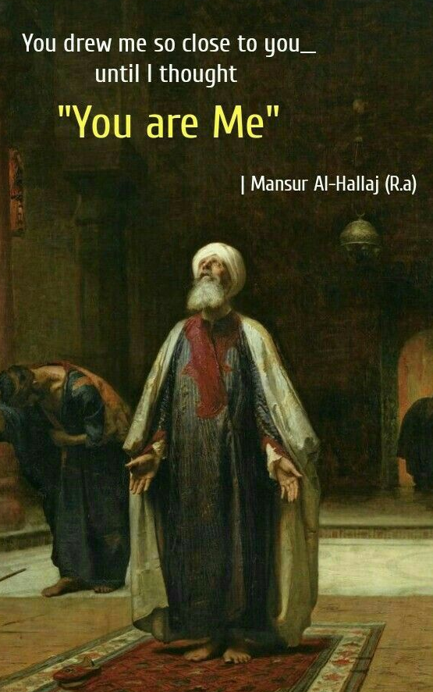
Mansur al-Hallaj (858-922)
Io sono Colui che amo
Io sono Colui che amo, e Colui che amo è me;
Siamo due spiriti che abitano un solo corpo.
Se tu mi vedi, vedi Lui:
se tu vedi Lui, vedi Noi.

Slide 57
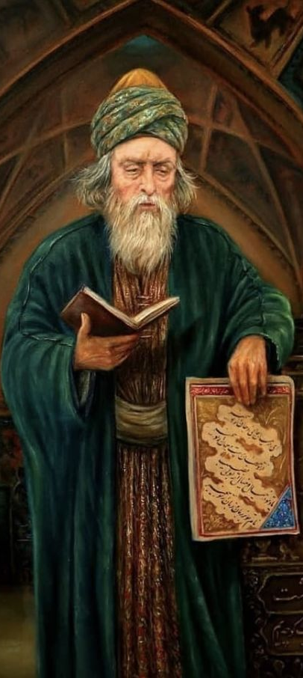
Al-Bistami (804-874)
Abu Yazîd al Bistâmi si avvicinò alla Presenza Divina e “bussò” alla porta. Gli fu chiesto: “Chi è là?” “Sono venuto, o mio Signore” rispose Abu Yazîd. Gli fu detto: “Qui non c’è posto per due, lascia il tuo ego dietro di te e vieni.” Quando una seconda volta Abu Yazîd avvicinò la Presenza Divina gli fu chiesto chi fosse, disse: “Tu, o Signore.”
Abu Yazîd al Bistâmi era solito affermare: “Lode a Me, per la Mia Gloria più alta!” e “Non c’è niente in questo abito che indosso tranne Allah”. L’insegnante di Ibn Taymiyya spiegò, “Egli non vedeva più se stesso come esistente, ma vedeva solo l’esistenza di Allah, a causa del suo auto-annullamento.”

Slide 58
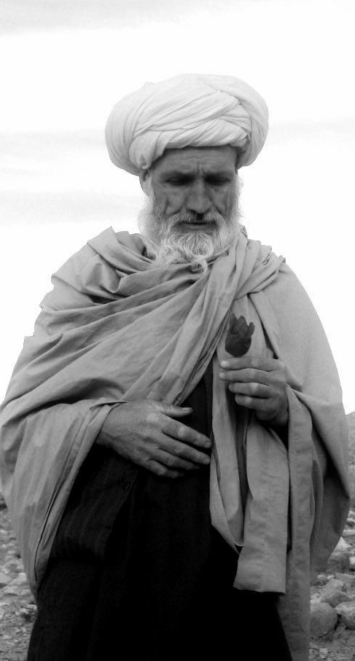
Ibn Arabi (1165-1240)
Ora il mio cuore è capace di ogni forma:
è convento dei monaci e tempio degli idoli;
il prato delle gazzelle e la Ka’ba del pellegrino,
le tavole della Torah e il testo del Corano.
Mia religione è l’amore ovunque portino le sue cavalcature:
l’amore è la mia religione e la mia fede.

Slide 59
Il figlio di Maria è perciò esaltato come il più «eminente in questo mondo e nell’aldilà [Egli è] tra i più prossimi a Dio» (Q. 3, 45). Gesù è il vivente, colui che tornerà nell’ultima ora (poiché non è stato ucciso, in quanto «Allah lo ha elevato fino a sé» [Q. 4,158]). Egli è un profeta tra i più venerati, di cui il Corano dice: «Abbiamo dato a Gesù prove evidenti e lo abbiamo coadiuvato con lo Spirito di Santità» (Q. 2,87), egli è colui che conferma la parola affidata ai profeti biblici, ma è anche il precursore di Muhammad, colui che annuncia la futura venuta del Sigillo dei profeti (cf Q. 61,6).

Slide 60
«O gente del Libro (ahl al-kitāb), non siate eccessivi (lā taghlū) nella vostra religione e non dite di Dio se non la verità (haqq): ché il messia (masīh) Gesù (‘Isā) Figlio di Maria è un messaggero (rasūl) di Dio, una sua parola (kalima) che Egli ha posto (alqāhā) dentro Maria, uno Spirito (rūh) proveniente da Lui. Credete in Dio e nei suoi messaggeri e non dite “tre” (thalatha). Smettetela! È meglio per voi, poiché Dio è Uno (ahad) – sia lode a Lui! – e non ha Figli», (Q. 4,171).

Slide 61
Versetti chiaramente anti-trinitari
«non dite “tre” (lā taqūlū thalātha). Smettetela! [...] poiché Dio è uno» (4,171).
«sono miscredenti quelli che dicono: “Dio è il terzo di tre”» (thālith thalatha), (5,73).

Slide 62
Nella sua confutazione del triteismo, alcuni anni prima della nascita dell’islam, Pietro di Callicano utilizza una terminologia molto simile a quella utilizzata successivamente nel Corano. Citando il triteista Giovanni Filopono, Pietro afferma che non si può parlare di tre dei o tre divinità particolari o tre sostanze.
«Confessiamo che la santa e consustanziale Trinità è un unico Dio e che la sua sostanza e natura è una sola; non diciamo tre nature o tre sostanze, nemmeno tre nature proprie o tre sostanze proprie, perché non è stato detto da nessuno dei dottori della Chiesa», (Oratio theologica, Teodosio di Alessandria, 560).
«Per quanto riguarda coloro che pensassero di cambiare o trasgredire la confessione di fede proposta o osassero pensare o dire tre dei o tre certi dei [...] introducendo così il politeismo del paganesimo, noi distoglieremo il nostro volto da costoro [...] e li scomunichiamo e li giudichiamo al di fuori da ogni comunione con gli Ortodossi, (Syndocticon).

Slide 63
Ritornando al testo coranico, e prendendo per buona la tradizione
che colloca la rivelazione dei versetti esaminati nell’ambito nella disputa di Najrān, le espressioni: «smettetela di dire tre» (Q. 4,171) e «Dio non è il terzo di Tre» (Q. 5,73) potranno perciò essere intese come una risposta sollecitata dalle affermazioni triteiste dei cristiani najiriti.
La disputa che troviamo nel Corano non rende perciò ragione del confronto tra la dottrina trinitaria delle chiese calcedonesi e il monoteismo coranico, ma tra il triteismo monofisita e il corretto anti-triteismo coranico. L’assenza del termine ath-thālūth (Trinità) nel Corano indirizza la polemica muhammadiana nella direzione di una chiara presa di posizione contro il triteismo professato dai najiriti, incompatibile con l’assoluto monoteismo predicato dal Corano.

Slide 64
Prima parte Q. 4,171 (titoli di ‘Isā Ibn Maryam):
«O gente del Libro (ahl al-kitāb), non siate eccessivi (lā taghlū) nella vostra religione e non dite di Dio se non la verità (haqq): ché il messia (masīh) Gesù (‘Isā) Figlio di Maria è un messaggero (rasūl) di Dio, una sua parola (kalima) che Egli ha posto (alqāhā) dentro Maria, uno Spirito (rūh) proveniente da Lui.
Seconda parte Q. 4,171 (accusa anti-triteista):
Credete in Dio e nei suoi messaggeri e non dite “tre” (thalatha). Smettetela! È meglio per voi, poiché Dio è Uno (ahad) – sia lode a Lui! – e non ha Figli», (Q. 4,171).

Slide 65



Liber de Haeresibus, 743 , Giovanni Damasceno
l’Omelia arabo-cristiana, 754
Apologia di al-Kindi, IX secolo

Slide 66
«Noi ti adoriamo, o nostro Signore e nostro Dio nella tua Parola e nel tuo Spirito. [...] Noi ti lodiamo Dio, ti diamo gloria, ti magnifichiamo nella tua Parola creatrice e nel tuo Spirito Santo e vivificante, Unico Dio, Unico Signore, Unico Creatore»..
l’autore risponde all’accusa coranica rivolta ai cristiani colpevoli di moltiplicare l’unicità di Dio:
«noi non separiamo Dio dalla sua Parola e dal suo Spirito, né adoriamo insieme a Dio nella sua Parola e nel suo Spirito un altro Dio».

Slide 67
(«credete in Dio e nei suoi inviati e non dite “tre”, smettetela, è meglio per voi, Dio è una sola divinità»).
Chiede infatti l’autore: chi sarebbero questi cristiani che affermerebbero che Dio «è il terzo di tre»?
«tu hai preteso di conoscere le tre sette che, giuro sono le più note; sai se una di loro afferma che Dio è il terzo di Tre?»

Slide 68
Tale criterio pone al centro dell’interpretazione il ruolo della ragione:
«quando i testi sono menzionati, se sono in accordo con ciò che è razionale (ma‘qūl), i loro significati letterali (vanno) lasciati (come sono) ma, se si oppongono alla chiarezza dell’intelletto, bisogna interpretarli allegoricamente e credere che i loro significati propri (ḥaqā’iq) non sono ciò che si vuole (intendere) e, se è così, (bisogna) ricondurli alla metafora», (Radd, c. I, n. 29).

Slide 69
Le pericopi attestanti l’umanità di Gesù andrebbero correttamente intese nel loro significato letterale, quel senso che rivela l’immagine di un uomo limitato, affamato (cf Mc 11,12-13), non cosciente del giorno ultimo (cf Mc 13,32: «Quanto a quel giorno e a quell’ora, nessuno li conosce [...] eccetto il Padre»), inviato da Dio, ma non Dio (cf Gv 17,3: «È questa la vita eterna: che conoscano Te, che Tu sei il solo vero Dio, e colui che Tu hai inviato, Gesù Cristo»).
Secondo una prospettiva islamica, Gesù stesso ha dunque proclamato l’assoluta unicità di Dio e la chiara distinzione che lo separa dal Padre. A tal proposito l’autore della confutazione cita numerosi passi a sostegno della sua tesi (1 Tim 2,5; Mt 23,9; Gv 14,1; Gv 5,24; Gv 8,26; Gv 12,49-50; Eb 3,1-2), brani nei quali Gesù avrebbe posto in evidenza la sua personale subordinazione al Padre e il suo ruolo di mediatore.

Slide 70
Così l’autore del Radd conclude il suo studio sulle scritture cristiane affermando:
«Io mi domando allora quale scusa può trovare l’oppositore [ovvero i cristiani] dopo la sua (di Gesù) dichiarazione (concernente) l’umanità, l’essere Inviato, la propria sottomissione ai Suoi statuti [...] a volte dichiarando il suo essere Inviato, a volte mettendosi a domandare e pregare Dio con l’atteggiamento del servo sottomesso e chiedendo a Dio benefici per i suoi discepoli, dicendo: “Custodiscili nel Tuo nome, (coloro) che mi hai dato” e dicendo: “Santificali nella Tua verità».

Slide 71
Sostiene infatti San Giovanni della Croce, “quando Dio le fa la grazia di giungere ad essere deiforme e unita con la Santissima Trinità, [l’anima] diventa Dio per partecipazione. Allora si rende possibile nell’anima un’altra vita intellettiva, conoscitiva e caritativa, realizzata nella Trinità, in unione con la Trinità e simile a quella della stessa Trinità. Ciò tuttavia solo per comunicazione».

Slide 72
Monoteismo islamico:
Nell’islam troviamo l’uno accanto all’altro un rigoroso teismo trascendente e un personalismo divino di chiara ascendenza biblica: in primo luogo Allah è definito dalla sua perfetta autosussistenza e separazione dal mondo, “altro” rispetto alla realtà contingente del divenire e del patire, in secondo luogo l’Altissimo è considerato una forza provvidente, più vicino all’uomo «della sua stessa vena giugulare» (cf Q. 50,16), un Dio che assiste e perdona, condanna e soccorre.
Monoteismo cristiano:
Diversamente dal monoteismo coranico, la “natura” teo-logica del monoteismo trinitario è soteriologica. Gli esseri umani sono oggetto della redenzione divina aderendo soggettivamente, per grazia, alla comunione con Dio Padre, per mezzo di Cristo nello Spirito. La Trinità è in se stessa per la soteriologia.

Slide 73
Diversamente dal monoteismo coranico, la “natura” teo-logica del monoteismo trinitario è soteriologica. Gli esseri umani sono oggetto della redenzione divina aderendo soggettivamente, per grazia, alla comunione con Dio Padre, per mezzo di Cristo nello Spirito. La Trinità è in se stessa per la soteriologia.
«ci ha salvato non perché ha offerto a Dio una riparazione del peccato al posto degli uomini, ma perché ha offerto da parte di Dio a tutti i peccatori la forza dello Spirito che purifica e rinnova”, (C. Molari)
Col 1,13-14.19-20: «È lui [il Padre] infatti che ci ha liberati dal potere delle tenebre e ci ha trasferiti nel regno del suo Figlio diletto, per opera del quale abbiamo la redenzione, la remissione dei peccati. [...] Perché piacque a Dio di fare abitare in lui ogni pienezza e per mezzo di lui riconciliare a sé tutte le cose, rappacificando con il sangue della sua croce, cioè per mezzo di lui, le cose che stanno sulla terra e quelle nei cieli»

Slide 74
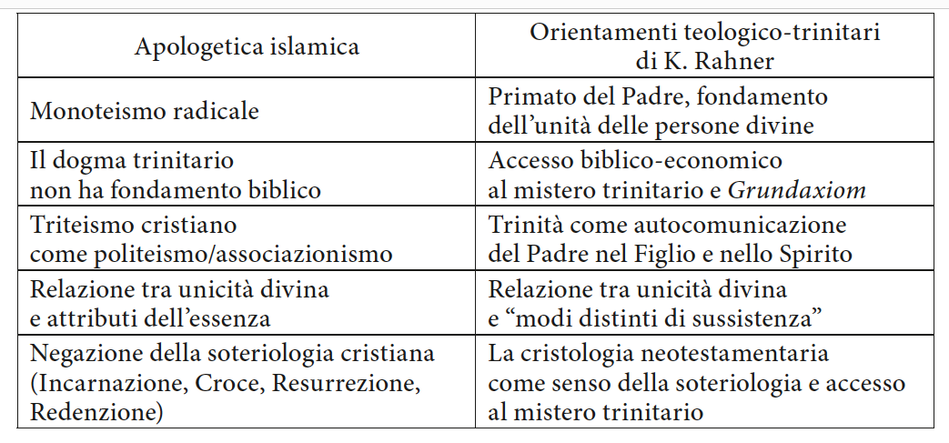

Slide 75
Il Figlio e lo Spirito rivelano l’identità dell’Esse per se subsistens nella sua dimensione di auto-donazione essenziale piuttosto che di assoluta ipseità.
L’ideale islamico di un’unità divina esclusiva, impenetrabile, concepisce l’alterità come una «deficienza a suo riguardo». Dove invece «Dio viene definito come amore egli deve essere in se stesso una perfetta dedizione di se stesso» (H.U von Balthasar), trascendente nella sua trans-discendenza agapica e kenotica.
Tale tensione, osservabile nella fede cristiana, si scioglie realizzandosi nell’Incarnazione del Figlio (il Trascendente che si comunica nell’immanenza: il Trans-discendente), ovvero nell’accoglienza, da parte umana, della libera scelta divina di uscire da Sé nell’A/altro da Sé per vivere nell’A/altro come Sé. Scelta che ha definitivamente aperto nel finito la strada per l’Infinito, che ha fatto dell’immanenza il locus della trascendenza.

Slide 76
In Cristo e nello Spirito il Padre compie la sua kenosi d’amore per realizzare nella carne umana lo spazio dell’inabitazione divina. Non è l’uomo che estingue (fanā’) se stesso per permanere (baqā’) in Dio, ma è Dio che “svuota” se stesso («ἀλλὰ ἑαυτὸν ἐκένωσεν», [Fil 2,7]) per permanere nell’uomo. È nel Figlio consustanziale al Padre che Dio assume «la condizione di servo» («μορφὴν δούλου», v.7), umiliando se stesso («ἐταπείνωσεν ἑαυτὸν», v.8), affinché l’uomo possa partecipare per grazia della Sua vita divina.
Utilizzando un termine caro alla tradizione sufi, possiamo dire che l’estinzione (fanā’), intesa come svuotamento di sé (κένωσις), è l’atto compiuto dal Padre nel Figlio per la salvezza dell’uomo. L’uomo non è dunque chiamato ad estinguersi, ma a rivestirsi di quelle virtù divine comunicate dal Padre in Cristo per mezzo dello Spirito, «il quale trasfigurerà il nostro misero corpo (μετασχηματίσει τὸ σῶμα) per conformarlo (σύμμορφον) al suo corpo glorioso» (Fil 3,21)

Slide 77
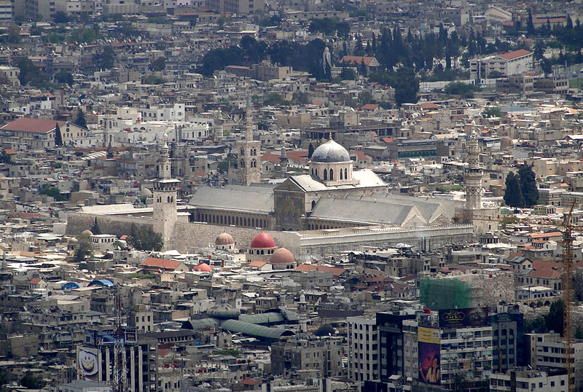
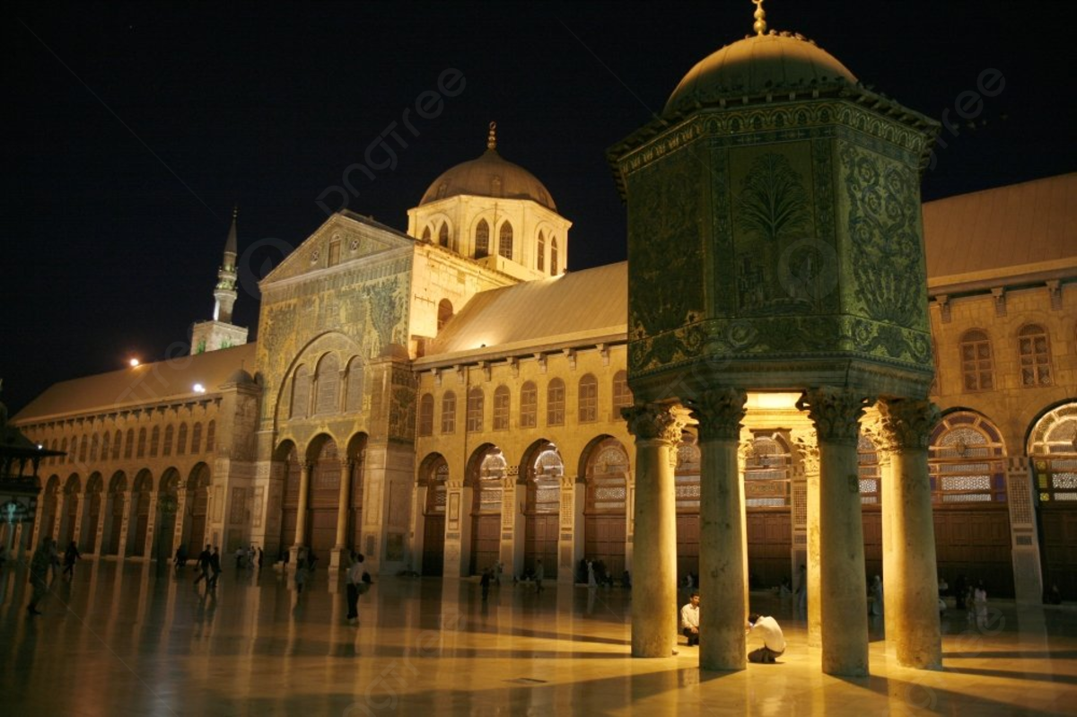
يَحْيَىٰ ٱبْن زَكَرِيَّا‎

Slide 78
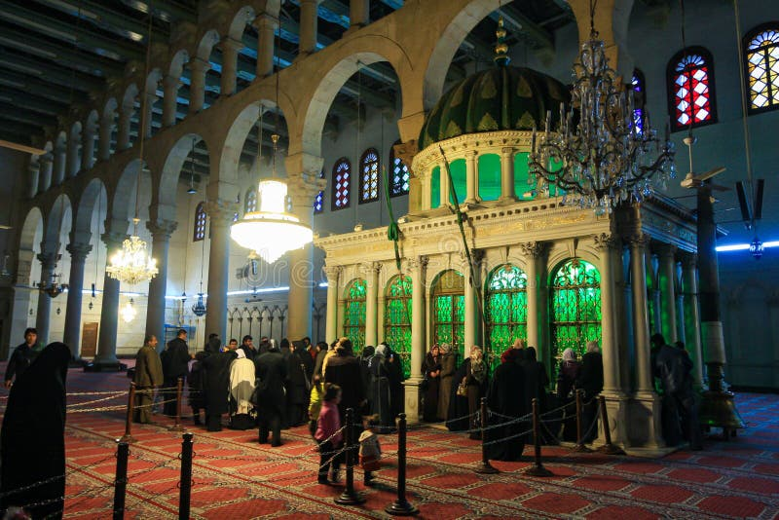

Slide 79
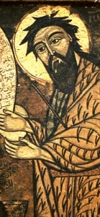
Sura 19, 5-10
«O Signor mio, già sono stanche le mie ossa e sul mio capo brilla la canizie e non sono mai stato deluso invocandoTi, o mio Signore!
«Mia moglie è sterile e temo [il comportamento] dei miei parenti dopo di me: concedimi, da parte Tua, un erede».
«O Zaccaria, ti diamo la lieta novella di un figlio. Il suo nome sarà Giovanni. A nessuno, in passato, imponemmo lo stesso nome»,
Disse: «Come potrò mai avere un figlio? Mia moglie è sterile e la vecchiaia mi ha rinsecchito».
Rispose: «È così! Il tuo Signore ha detto: “Ciò è facile per me: già una volta ti ho creato quando non esistevi”».
Disse [Zaccaria]: «Dammi un segno, mio Signore!». Rispose: «Il tuo segno sarà che, pur essendo sano, non potrai parlare alla gente per tre notti [e giorni successivi]».

Slide 80
Sura 3, 38-39
38. Zaccaria allora si rivolse al suo Signore e disse: «O Signor mio, concedimi da parte Tua una buona discendenza. In verità Tu sei Colui Che ascolta l’invocazione».
39. Gli angeli lo chiamarono mentre stava ritto in preghiera nel Santuario: «Allah ti annuncia Giovanni [33], che confermerà una parola di Allah [34], sarà un nobile, un casto, un profeta, uno dei devoti». (Q. 3,38-39).

Slide 81
In diversi Hadith si racconta che Yahya diede testimonianza della grandezza del Cristo prima ancora che nascesse. A tal proposito, si riporta che un giorno Elisabetta, la moglie di Zaccaria, ancor prima di partorire Giovanni, incontrando Maria, a sua volta in attesa di Gesù, le riferì che colui che portava nel grembo si prostrava davanti a colui che lei portava nel suo. Questa narrazione si trova in diversi hadith, in alcuni casi si legge il verbo “sajada” (prostrarsi), in altri “taharraqa” (muoversi/agitarsi).

Slide 82
Matteo 9, 14-15
Allora si avvicinarono a lui i discepoli di Giovanni e gli dissero: «Perché noi e i farisei digiuniamo, e i tuoi discepoli non digiunano?» Gesù disse loro: «Possono gli amici dello sposo fare lutto finché lo sposo è con loro? Ma verranno i giorni che lo sposo sarà loro tolto, e allora digiuneranno.
Matteo 11,18-19
È venuto Giovanni, che non mangia e non beve, e hanno detto: Ha un demonio. È venuto il Figlio dell'uomo, che mangia e beve, e dicono: Ecco un mangione e un beone, amico dei pubblicani e dei peccatori. Ma alla sapienza è stata resa giustizia dalle sue opere».

Slide 83
“L’unità di azione profetica in Gesù arriva dunque fino alla coincidenza con YHWH. In ciò consiste il Novum escatologico, non più superabile, del fenomeno “Gesù” (F. Mussner).

Slide 84
Muhammad – Giovanni Battista – Gesù
Sura 33, 45-47 (Muhammad)
«O Profeta, ti abbiamo mandato come testimone, nunzio e ammonitore, che chiama ad Allah, con il Suo permesso; e come lampada che illumina. E da’ ai credenti la lieta novella che per loro c’è una grande grazia di Allah»
Giovanni 1,7 (Il Battista)
«Egli venne come testimone
per rendere testimonianza alla luce,
perché tutti credessero per mezzo di lui».
Giovanni 1,9 (Gesù)
«Veniva nel mondo
la luce vera, quella che illumina ogni uomo».

Slide 85
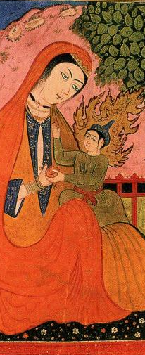
Maria e Zaccaria
Sura 3,37
«Il signore la accolse di accoglienza buona e la fece germogliare di buon germoglio. Zaccaria la prese sotto la propria tutela».
Protovangelo di Giacomo VIII,2:
“Quando compì dodici anni, si tenne un consiglio di sacerdoti; dicevano: "Ecco che Maria è giunta all’età di dodici anni nel tempio del Signore. Adesso che faremo di lei affinchè non contamini il tempio del Signore?". Dissero dunque al sommo sacerdote: "Tu stai presso l'altare del Signore: entra e prega a suo riguardo. Faremo quello che il Signore ti manifesterà». Indossato il manto, il sommo sacerdote entrò nel santo dei santi e pregò a riguardo di Maria. Ed ecco che gli apparve un angelo del Signore, dicendogli: "Zaccaria, Zaccaria! Esci e raduna tutti i vedovi del popolo. Ognuno porti un bastone: sarà la moglie di colui che il Signore designerà per mezzo di un segno”

Slide 86
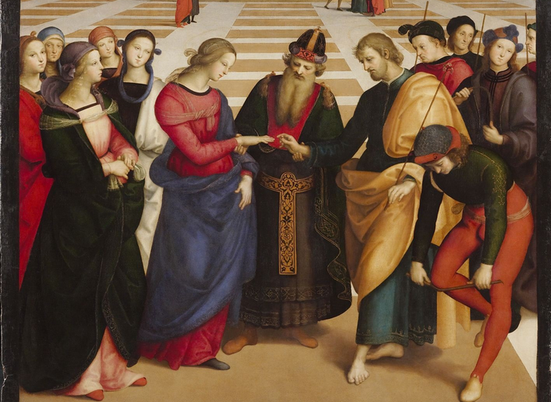

Slide 87
Maria nel sufismo
“Se la tua anima è abbastanza pura e colma d’amore, essa diventa come Maria: genera il Messia”, (Rumi).
“Dal tuo corpo, come Maryam, fai nascere, senza padre, un Gesù! [...] Se l’effusione dello Spirito Santo dispensa nuovamente il suo aiuto, altri faranno, a loro volta, ciò che il Cristo stesso fece: il Padre pronuncia il verbo dell’Anima Universale e, quando il Figlio è nato, ogni anima diventa Maria” (Rumi)

Slide 88
“Quando la parola di Dio penetra nel cuore di qualcuno e l’ispirazione divina purifica e riempie il suo cuore e la sua anima, la sua natura diventa tale che in lui si produce un bambino spirituale avente il soffio di Gesù”, (Faouzi Skali).
“L’essere umano deve nascere due volte: una volta da sua madre, l’altra a partire dal proprio corpo e dalla propria esistenza”, (Rumi).
“Pertanto quando l’anima è stata fecondata dall’Anima dell’anima, allora, il mondo sarà fecondato da una simile anima”, (Rumi).

Slide 89
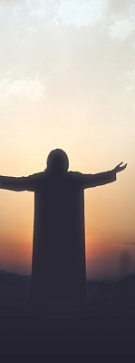
Gesù parla nella culla – Sura 19, Maryam
23. I dolori del parto la condussero presso il tronco di una palma. Diceva: «Me disgraziata! Fossi morta prima di ciò e fossi già del tutto dimenticata!».
24. Fu chiamata da sotto: «Non ti affliggere, ché certo il tuo Signore ha posto un ruscello ai tuoi piedi; 25. scuoti il tronco della palma: lascerà cadere su di te datteri freschi e maturi. [...] 27. Tornò dai suoi portando [il bambino]. Dissero: «O Maria, hai commesso un abominio! 28. O sorella di Aronne, tuo padre non era un empio né tua madre una libertina». 29. Maria indicò loro [il bambino]. Dissero: «Come potremmo parlare con un infante nella culla?», 30. [Ma Gesù] disse: «In verità sono un servo di Allah. Mi ha dato il Libro e ha fatto di me un profeta. 31. Mi ha benedetto ovunque sia e mi ha prescritto l’orazione e l’elemosina finché avrò vita, 32. e la bontà verso colei che mi ha generato. Non mi ha fatto né prepotente né scellerato. 33. Pace su di me il giorno in cui sono nato, il giorno in cui morrò e il Giorno in cui sarò resuscitato a nuova vita».
37. Poi le sette furono in disaccordo tra loro. Guai a coloro che non credono, quando compariranno nel Giorno terribile.

Slide 90
Sura 3 - discorso programmatico
47. Ella disse: «Come potrei avere un bambino se mai un uomo mi ha toccata?». Disse: «È così che Allah crea ciò che vuole: quando decide una cosa dice solo “Sii” ed essa è.
48. E Allah gli insegnerà il Libro e la saggezza, la Torâh e l’Ingîl.
49. E [ne farà un] messaggero per i figli di Israele [41] [che dirà loro]: “In verità vi reco un segno da parte del vostro Signore. Plasmo per voi un simulacro di uccello nella creta e poi vi soffio sopra e, con il permesso di Allah, diventa un uccello. E per volontà di Allah, guarisco il cieco nato e il lebbroso, e resuscito il morto. E vi informo di quel che mangiate e di quel che accumulate nelle vostre case. Certamente in ciò vi è un segno se siete credenti!
50. [Sono stato mandato] a confermarvi la Torâh che mi ha preceduto e a rendervi lecito qualcosa che vi era stata vietata.

Slide 91
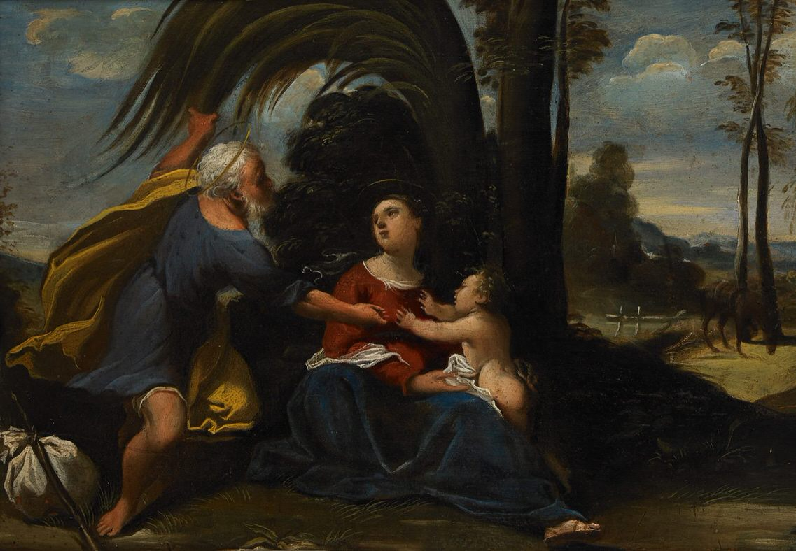

Slide 92
Sura 3 – Apostoli di Gesù
52. Quando poi Gesù avvertì la miscredenza (kufr) in loro, disse: «Chi sono i miei ausiliari (ansar) sulla via di Allah?». «Noi, dissero gli apostoli (ḥawāriyyūn) siamo gli ausiliari di Allah. Noi crediamo in Allah, sii testimone della nostra sottomissione (.....).
53. Signore! Abbiamo creduto in quello che hai fatto scendere e abbiamo seguito il messaggero, annoveraci tra coloro che testimoniano».

Slide 93
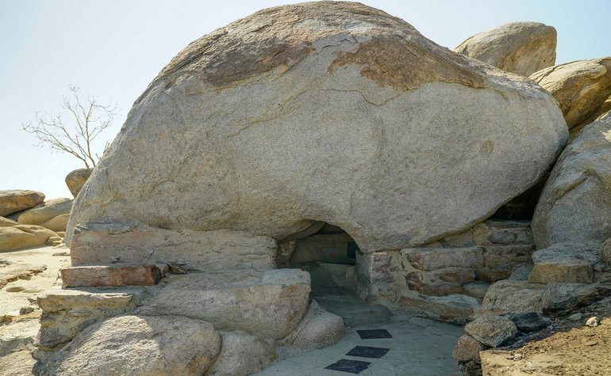

Slide 94
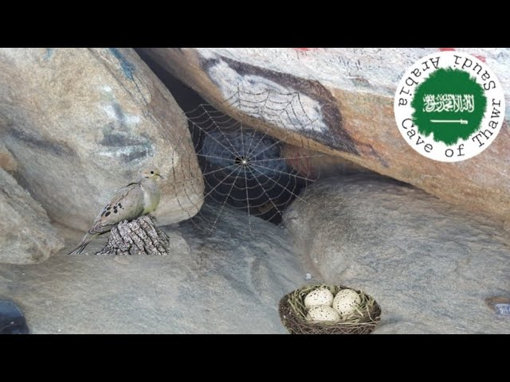

Slide 95
Status del profeta Gesù – Sura 5
116. E quando Allah dirà: «O Gesù figlio di Maria, hai forse detto alla gente: “Prendete me e mia madre come due divinità all’infuori di Allah?”», risponderà: «Gloria a Te! Come potrei dire ciò di cui non ho il diritto? Se lo avessi detto, Tu certamente lo sapresti, ché Tu conosci quello che c’è in me e io non conosco quello che c’è in Te. In verità sei il Supremo conoscitore dell’inconoscibile.
117. Ho detto loro solo quello che Tu mi avevi ordinato di dire: “Adorate Allah, mio Signore e vostro Signore”. Fui testimone di loro finché rimasi presso di loro; da quando mi hai elevato [a Te], Tu sei rimasto a sorvegliarli. Tu sei testimone di tutte le cose.

Slide 96
Miracolo della mensa (sura 5)
112. Quando gli apostoli dissero: «O Gesù, figlio di Maria, è possibile che il tuo Signore faccia scendere su di noi dal cielo una tavola imbandita?», rispose: «Temete Allah se siete credenti». 113. Dissero: «Vogliamo mangiare da essa. Così i nostri cuori saranno rassicurati, sapremo che tu hai detto la verità e ne saremo testimoni». 114. Gesù figlio di Maria disse: «O Allah nostro Signore, fa’ scendere su di noi, dal cielo, una tavola imbandita che sia una festa per noi – per il primo di noi come per l’ultimo – e un segno da parte Tua. Provvedi a noi, Tu che sei il migliore dei sostentatori».
Gesù profeta di Muhammad (sura 61)
6. E quando Gesù figlio di Maria disse: «O Figli di Israele, io sono veramente un Messaggero di Allah a voi [inviato], per confermare la Torâh che mi ha preceduto, e per annunciarvi un Messaggero che verrà dopo di me, il cui nome sarà Ahmad. Ma quando questi giunse loro con le prove incontestabili, dissero: «Questa è magia evidente».

Slide 97
CLASSIFICAZIONE DEGLI HADITH
– Musnad: hadith la cui catena di trasmissione include la menzione esplicita di ogni narratore fino al Profeta.
– Mu’allaq: hadith in cui l’autore di un’opera riporta direttamente dal Profeta senza menzionare la catena di trasmissione.
– Mursal: hadith in cui la menzione del Compagno che riporta dal Profeta viene omessa.
– Munqati’: hadith la cui menzione del tabi’ (appartenente alla generazione che ha incontrato i Compagni del Profeta) o di altri trasmettitori dopo di lui è stata omessa.
– Mu’dal: hadith in cui è stata omessa la menzione più trasmettitori
– Marfu’: hadith che risale al Profeta.
– Mawquf: hadith che risale ad un Compagno.
– Maqtu’: hadith che risale ad un tabi’.

Slide 98
Gesù islamico maestro di vita
“Quando uno di voi digiuna si unga testa e barba e deterga le labbra, affinché la gente non veda che sta digiunando. E se dà con la destra, ciò rimanga nascosto alla sinistra. E quando prega, faccia scorrere la cortina sulla propria porta, poiché davvero Dio eccelso distribuisce la buona reputazione come fa con il nutrimento”, (Ibn Mubarak, Kitab al-zuhd 797).
“Figlio di Adamo, quando compi un’opera buona dimenticala, poiché essa è presso Colui che non la perderà”.
“Per ciò che insegnate non prendete come compenso se non quanto avete dato a me”.
“Voi, sale della terra, non corrompetevi: ogni cosa, infatti, la si tratta con il sale se si corrompe, ma se è il sale a corrompersi non vi è rimedio”.

Slide 99
“Non hai utilità nel conoscere quello che ancora non sai mentre non hai ancora messo in pratica ciò che già sai. Davvero l’abbondanza del sapere non aggiunge che alterigia se non la metti in pratica”, (Ibn Hanbal, Kitab al-zuhd).
“Negli ultimi tempi vi saranno sapienti che inciteranno ad essere astinenti nel mondo senza esserlo, al desiderio dell’al di là senza desiderarlo, che proibiranno la frequentazione dei governanti senza astenersene, che si faranno vicini ai ricchi e si terranno lontani dai poveri. Sono quelli i prepotenti, i nemici del Misericordioso” (Ibn al-Qutayba)
«Mio cibo è la fame, mio segno distintivo il timore, mia veste la lana, mia cavalcatura i miei piedi, la luna mia lampada di notte, il sole mia stufa per l’inverno, mia frutta e mie spezie ciò che la terra fa germogliare per le bestie selvatiche e per gli armenti; passo la notte senza possedere nulla ma nessuno è più ricco di me», (Hasan al-Basri).

Slide 100
“Se volete essere i prediletti da Dio e la luce dei figli di Adamo, tra le sue creature, perdonate a chi vi ha trattato ingiustamente, visitate l’infermo che non vi visita, fate il bene a chi non ve lo fa, prestate a chi non restituisce” (Said b. ‘Abd al-‘Aziz, 784).
L’abbandono alla divina provvidenza:
“Lavorate per Dio e non lavorate per i vostri ventri. Guardate questo uccello, esce al mattino e torna alla sera, non miete e non semina e Dio provvede a lui” (Ibn Mubarak, Kitab al-zuhd).
Ibn Abi al-Dunya racconta che il diavolo, passando vicino a Gesù, vide che il profeta aveva posto un sasso sotto la sua testa per riposare, gli domandò: “O Gesù [tu che rifiuti il mondo], dunque del mondo ti va bene questa pietra? Gesù gli lancio la pietra e disse: “Prenditi questa pietra insieme al mondo! Non ne ho alcun bisogno”.

Slide 101
Al-Ghazali raccoglie alcune testimonianze sull’insegnamento islamico di Gesù:
«Gli apostoli dissero a Gesù figlio di Maria: “Oh spirito di Dio, c’è qualcuno in questo momento che è paragonabile a te?”
“Sicuramente”, rispose loro; “è paragonabile colui la cui parola è invocazione a Dio, colui il cui silenzio è raccoglimento e il cui sguardo è lacrima”.
Dissero a Gesù figlio di Maria: “potresti raccomandarci, o Profeta di Dio, dove costruire una casa per praticarvi il culto di Dio?”.
“Costruitene una sull’acqua”, rispose!
Ma, venne obiettato: “Come potrebbe reggere un edificio sull’acqua?”
“E come”, disse loro, “un vero culto potrebbe sussistere con l’amore del mondo?”.

Slide 102
“Un giorno Gesù passava per un quartiere dove si fece insultare. Ma lui, essenzialmente puro, rispose con delle preghiere e con il viso illuminato”. Qualcuno gli domandò: “Se tu non fossi stato oltraggiato da questi uomini, pregheresti per loro?”. Rispose: “un cuore può dispensare solo quello che ha nella borsa!” e aggiunse: “Se il mare della tua anima si agita, le sue onde trasportano solo ciò che contiene [...] se vuoi arrivare al termine di questo cammino bisogna morire cento volte in ciascun istante”, (Farid ud-Din Attar).

